Slide 1
人類行為與社會環境
鄭斐升社工師
朝陽科技大學社會工作碩士
lovegg@gmail.com

Slide 2
命題大綱
人類行為發展理論部分
個人發展之理論
家庭理論
社會結構（生態系統理論、一般系統理論、女性主義）
人生發展階段之任務及課題
人生發展階段：包括懷孕、生產、嬰幼兒期、兒童期、青少年期、成年期、中年期、老年期
各階段的生理、心理和社會發展特徵及發展任務
各階段的相關課題
性別、多元化及新興社會議題：多元化包含性取向（sexual orientation）、種族與族群、社會階層、家庭等四個面向

Slide 3
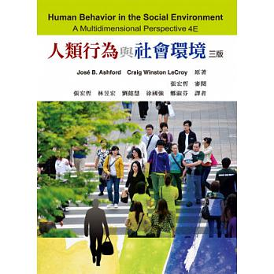
重點書籍兼考試聖經
英文書名：Human Behavior in the Social Environment: A Multidimensional Perspective 4E
中文書名：人類行為與社會環境（三版）
作者： Jose B. Ashford、Craig Winston LeCroy
審閱：張宏哲
譯者：張宏哲、林昱宏、
劉懿慧、徐國強、鄭淑芬
希望各位有時間能細讀本書，
許多選擇題皆出自本書內容
（內容有夠多，得分CP值其實很差）

Slide 4
考試常出的概念理論
重要理論
次要理論
Erikson心理社會發展理論
Freud性心理發展階段
Piaget兒童認知發展理論
Kohlberg道德發展理論
Gilligan道德發展理論
Ainsworth依附理論
Bronfenbrenner生態系統理論
Bandura社會學習理論
Levinson生活結構理論
Sternberg愛情三角理論
Carter 與McGoldrick家庭生命週期理論
女性主義
人在環境中觀點（PIE）
Maslow需求層次理論
行為主義
生命週期觀點
Glen Edler Jr.生命歷程觀點
Kubler-Ross臨終（哀傷）模式

Slide 5
Erikson心理社會發展理論
理論特徵：
  每個人都必須依序經歷這些階段
  每個階段都有必須面對的生理、情緒與認知等各種任務，以便適應社會環境
  每個階段的發展都有特定的心理社會危機或衝突，若能圓滿解決與處理，取得健全平衡，自我將添加更多效能
  不論是否能完成任務或解決危機，個體終將因生理成熟與社會需求而推進至下一階段
  發展的焦點雖然轉到下個階段的主要任務與衝突，但前面階段的任務與課題仍然重要

Slide 6
Erikson心理社會發展理論
階段 | 重要事件 | 重要社會環境 | 發展任務 | 發展危機
嬰兒期 （0-1.5） | 哺乳 | 母親 | 信任 | 不信任
幼兒期 （1.5-3） | 如廁 | 父母 | 自主 | 羞愧和懷疑
兒童早期 （3-6） | 活動 | 家庭 | 主動 | 罪惡感
兒童中期 （6-12） | 學校 | 鄰居、學校 | 勤奮 | 自卑
青少年期 | 同儕 | 同儕團體 | 角色認同 | 角色混淆
成年前期 | 愛情 | 夥伴 | 親密 | 孤立
中年期 | 父母角色 創造力 | 分工和 享受家的溫暖 | 生產、創造力 | 停滯感
老年期 | 回顧與接納 | 「人類」 氣味相投者 | 自我統整 | 絕望失落

Slide 7
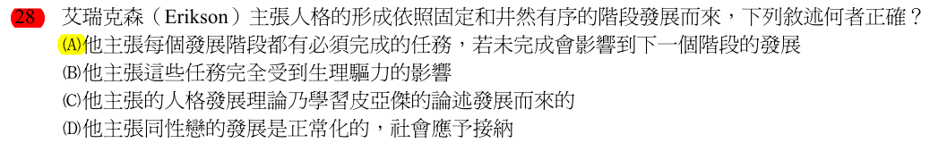
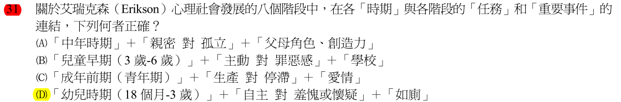
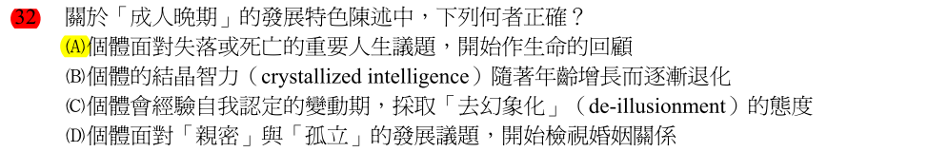
Erikson心理社會發展理論

Slide 8
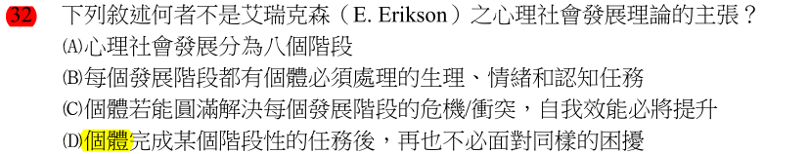
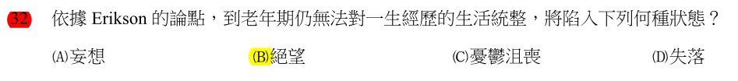
Erikson心理社會發展理論

Slide 9
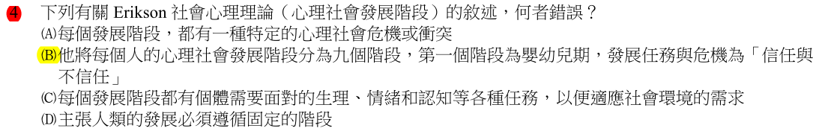
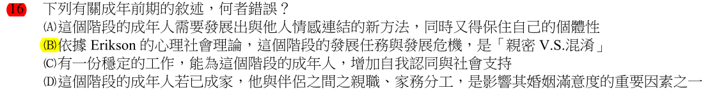
Erikson心理社會發展理論

Slide 10
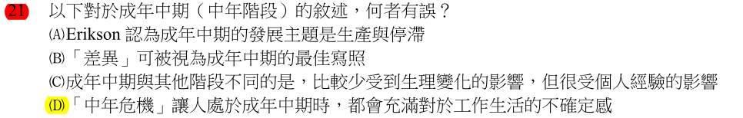
Erikson心理社會發展理論

Slide 11
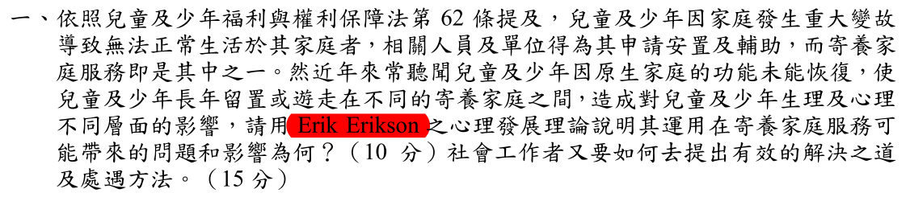
Erikson心理社會發展理論

Slide 12
Freud人格發展理論
本我（id）
  是人格結構中最原始部分，從出生日起即已存在。
  構成本我的成分，是人類的基本需求，如飢、渴、性，三者都是本我的構成成分。
  本我的需求產生時，個體要求立即滿足，從支配人性的原則而言，支配本我的是唯樂原則。
  例如嬰兒每感飢餓時，即要求立刻餵奶，不會考慮母親有無困難。

Slide 13
Freud人格發展理論
自我（ego）
  是個體出生後，在現實環境中由本我分化發展而產生。
  由本我而來的各種需求，如不能在現實中立即獲得滿足，他就必須遷就現實的限制，並學習到如何在現實中獲得需求的滿足。
  從支配人性的原則來看，支配自我的是現實原則。
  此外，自我介於本我與超我之間，對本我的衝動與超我的管制具有緩衝與調節的功能。

Slide 14
Freud人格發展理論
超我（superego）
  是人格結構中居於最高的管制地位，是由於個體在生活中，接受社會文化道德規範的教養而逐漸形成的。
  超我有兩個重要部分：
    自我理想，是要求自己行為符合自己理想的標準。
    良心，是規定自己行為免於犯錯的限制。
  因此，超我是人格結構中的道德部分，從支配人性的原則看，支配超我的是完美原則。

Slide 15
Freud性心理發展階段
發展階段 | 性焦點 | 任務 | 特徵 | 固著
口腔期 （0-1） | 口腔 | 斷奶 | 快樂來自 嘴部刺激的經驗 | 過度飲食、說話 抽煙、酗酒
肛門期 （1-3） | 肛門 | 如廁訓練 | 主要樂趣來自 肛門刺激的經驗 | 固執性、強迫 佔有慾
性器期 （3-6） | 生殖器 | 戀母情結 成人楷模認同 | 快樂來自性器官經驗 幼兒有戀父、戀母情結 | 同性戀、自戀 傲慢、浮華
潛伏期 （6-12） | 無 | 社會關係 | 壓抑或否認 性方面的需求
生殖期 （青春期） | 性交 | 發展親密關係 | 性成熟有性需求 及生殖的能力

Slide 16
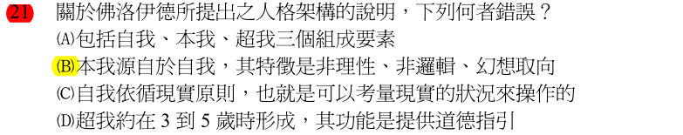
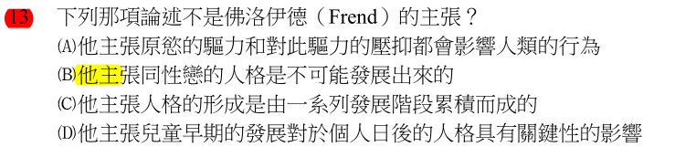
Freud人格與性心理發展

Slide 17
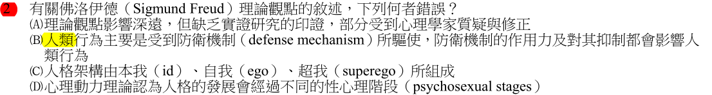
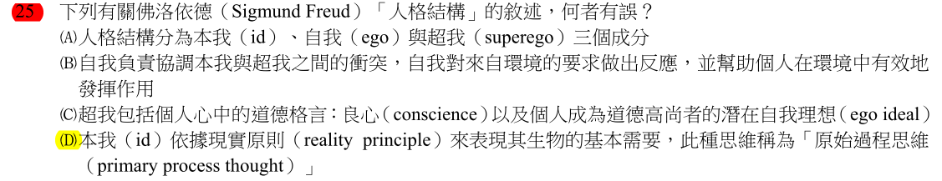
Freud人格與性心理發展

Slide 18
Piaget兒童認知發展理論
理論核心概念包括：
  基模（認知結構）：人類吸收知識、認識世界的基本架構
  組織：統合運用身體與心智的各種功能，以達到目的的活動歷程
  適應：調整認知結構以順應環境的需要
    同化（Assimilation）：將新訊息納入既有基模中
    調適（Accommodation）：既有基模不能同化新知時，必須改變基模來整合新訊息
  平衡：
    既有基模能同化新訊息時，心理感到平衡，否則則會產生失衡，驅使個體改變既有的基模（調適）
    調適歷程的發生乃是心理失衡的結果，調適歷程發生後，個體心理狀態又恢復平衡

Slide 19
Piaget兒童認知發展理論
階段 | 年齡 | 說明 | 特徵 | 次階段
感覺 動作期 | 0-2歲 | 個體憑藉著感官器官，探索外界事務，藉以獲取知識的歷程 | 憑感覺與動作以發揮其基模功能（以動作行為表徵外在世界） 由本能性的反射動作到目的性的活動 對物體認識具有物體恆存概念，能將對某人或某事的印象存留在腦中 | 反射動作（出生至1個月） 主要循環反應（1至4個月） 次要循環反應（4至8個月） 次級基模協調階段（8至12個月）：意欲性目的手段行為 三級循環反應（12至18個月） 具象思維的開始（18至24個月）
運思 前期 | 2-7歲 | 尚未能作出合乎邏輯的思考，只能使用簡單的符號 | 能使用語言表達概念，但有自我中心傾向 能使用符號代表實物 能思維但不合邏輯，不能見及事物的全面 有下列限制：具體、不可逆性、自我中心主義、集中、直接推理 | 象徵功能（2至4歲）：特徵包括心像思考能力、自我中心、萬物有靈論 直覺思考（4至7歲）

Slide 20
Piaget兒童認知發展理論
階段 | 年齡 | 說明 | 特徵 | 次階段
具體 運思期 | 7-11歲 | 對具體存在的事務進行合乎邏輯的思考 | 能根據具體經驗思維以解決問題 有質量守恆概念，具備序列化、去中心化、可逆性與分類的能力 尚無法作抽象思考
形式 運思期 | 11歲 以上 | 對抽象性事務能進行合乎邏輯的思考 | 能作抽象思維 能按假設驗證的科學法則解決問題 能按形式邏輯的法則思維問題 包含三種能力：假設演譯推理、抽象思考、系統性思考 | 同化期：青少年會將新的資訊和現有的知識結合起來 適應期：青少年必須適應認知能力的改變，隨著經驗的累積，正式運思的能力便會逐漸融合在經驗之中

Slide 21
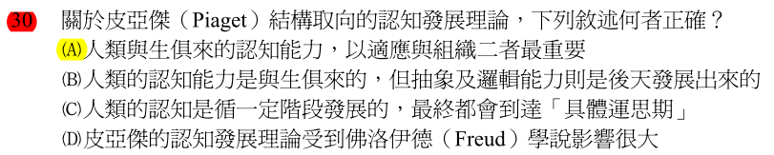
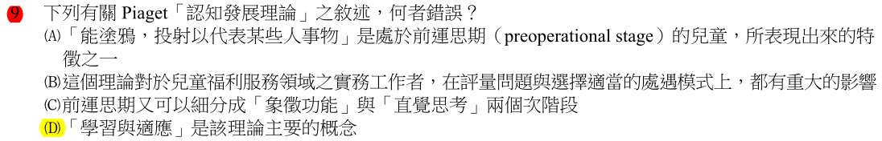
Piaget兒童認知發展理論

Slide 22
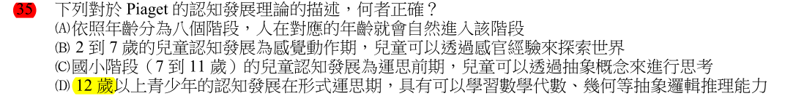
Piaget兒童認知發展理論

Slide 23
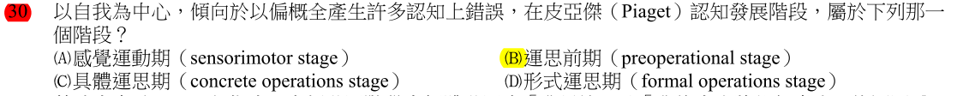
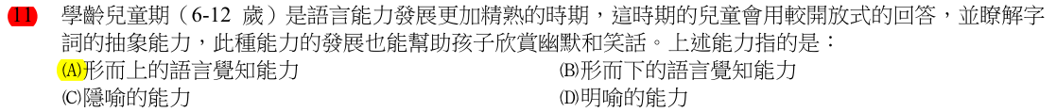
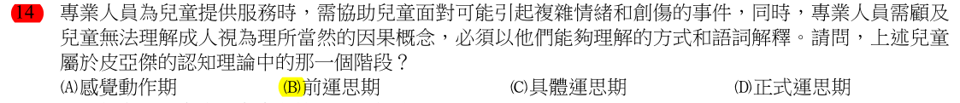
Piaget兒童認知發展理論

Slide 24
Kohlberg道德發展理論
次序 | 層次 | 階段 | 內容
1 | 道德成規前期（9歲以下） | 避罰服從取向 | 恐懼懲罰，無條件服從權威者，個體認為凡是不被懲罰的行為都是好的；遭到批評、指責的行為都是壞的。
2 |  | 相對功利取向 | 行為對錯視行為後果賞罰而定，道德是一種利益交換，希望得到比付出多，類似買賣的關係，認為得到利益就是好的。
3 | 道德循歸期 （9至12歲） | 尋求認可取向 | 以人際關係和諧導向，順從傳統要求，表現從眾行為。
4 |  | 順從權威取向 | 以法治觀念判斷是非，信守法律權威，重視社會秩序。
5 | 道德自律期 （12歲以上） | 法治觀念取向 | 表現思考的靈活性，不用單一的規則去評價個體行為，法律為公益而制定，行為對錯視雙方契約或大眾的共同認可而定。
6 |  | 普遍倫理取向 | 個人根據他人的人生觀和價值觀，以建立道德判斷、一致和普遍性的信念，信念的基礎是人性尊嚴、真理、正義和人權。

Slide 25
Gilligan道德發展理論
Gilligan認為，分析道德發展，應考量男孩與女孩的社會化經驗而定，而她相信道德發展的最高層次，應包含對自己及他人道平等的追尋，隨後以女性與他人福祉為中心，發展出道德發展層次：
層次一：關注於自我與存活，決策時以自我利益為主要考量。
層次二：關注於對他人的責任與照顧，會為了他人的福祉而犧牲自我利益。
層次三：關注於相互依存的自我與他人，主要原則在避免傷害自己或他人。

Slide 26

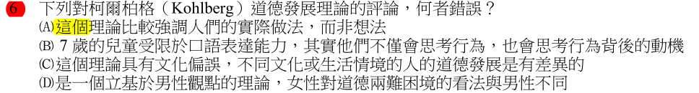
Kohlberg與Gilligan道德發展理論

Slide 27
Ainsworth依附理論
安全型依附：指幼兒與母親之情感連結良好，互動正常。
焦慮型依附：既害怕母親的離開，又不願受母親約束，是典型的黏人寶寶。
迴避型依附：對於母親的依附相當排斥與逃避。
解組型依附：依附關係顯得相當不安，並且難以控制。

Slide 28
Ainsworth依附理論
對他人正向表徵
焦慮型依附
安全型依附
解組型依附
迴避型依附
對自己
負向表徵
對自己
正向表徵
對他人負向表徵

Slide 29
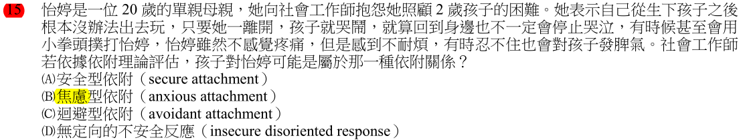
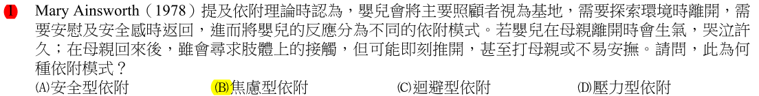
Ainsworth依附理論

Slide 30
Bronfenbrenner生態系統理論
基本觀點：
  社會工作實務包括雙重焦點：人與情境；系統與環境。
  社會工作實務產生於個人與環境交互作用的關係介面(interface)
  在前述的關係介面上進行社工處遇，個體、系統和兩者間的互動模式都將受到影響而產生改變
  社工最佳處遇是調整個體與系統的互動，提升個體的成長與發展，同時改善環境脈絡中各次系統與彼此間的互動

Slide 31
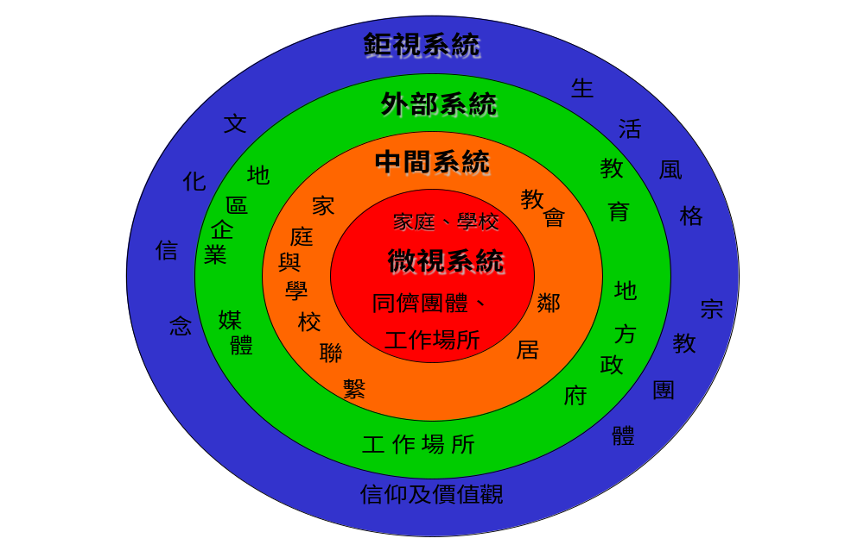
Bronfenbrenner生態系統理論
時間系統

Slide 32
Bronfenbrenner生態系統理論
微視系統：
  指在親密情境下的人際關係活動型態與角色扮演
  微視系統為與個人接觸最密切相關的環境，可直接影響個人的發展，包括個人狀態、家庭、學校、社區、職場、社政體系、衛生體系等，與個人直接互動之環境

Slide 33
Bronfenbrenner生態系統理論
中介系統：
  指兩個以上的情境間發生關聯，及其歷程
  亦即與個人有關聯的各個環境之間，彼此的互動關係，如家庭與學校之互動、家庭與社區的互動、家庭與職場的互動、學校與社區的互動等
  各個環境之間，彼此的互動關係愈強、愈多樣，便愈能影響個人的發展

Slide 34
Bronfenbrenner生態系統理論
外部系統：
  指兩個以上的關聯情境，於同一個間接的外在情境中發生關聯
  亦即對各個環境之間的相互關係品質有影響，但個人不會直接接觸、或直接參與運作的系統，例如父母的就業場所、學校的行政體系、各種委員會等
  雖然個人不會直接參與，但這些影響會直接加諸於與個人有關係的環境內，間接對個人產生影響：例如兒童受虐事件，可能來自於父母情緒不穩定；而父母情緒不穩定，可能來自於父母的工作壓力所造成

Slide 35
Bronfenbrenner生態系統理論
鉅視系統：
  指各個系統層次，在更鉅視的文化環境、民族團體中發生關聯
  亦即為較大的環境系統，為形塑人類發展的社會力，如文化、政治、政策、法律、經濟、教育、科技等
  鉅視系統不是恆定的，會隨著社會演化或革命而改變
  此系統對於協助個案方面，社工有時看似毫無頭緒，但事實上影響力可能是最大的，例如法律與政策的制定與改變、違反社會正義與無法包容多元的錯誤訊息的持續傳播等，皆可能影響個人的發展與適應

Slide 36
Bronfenbrenner生態系統理論
時間系統：
  指個人的環境事件與生活方式的改變
  亦即個人發展，會隨著時間推移而產生變化
  引起變化的原因，可能來自個人本身，例如年紀增長、青春期等；也可能來自於外部因素，例如升學、結婚等
  時間系統關注的是個人在每個階段的過渡點與轉變，這些過渡點或轉變，時常成為個人發展的動力或阻力
  轉變可分為兩類：
    正常的轉變，如就學、結婚、退休等
    不正常的轉變，如中風、喪偶、離異、中樂透等

Slide 37
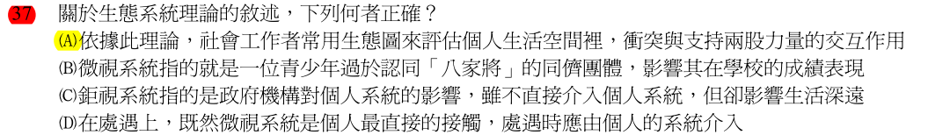
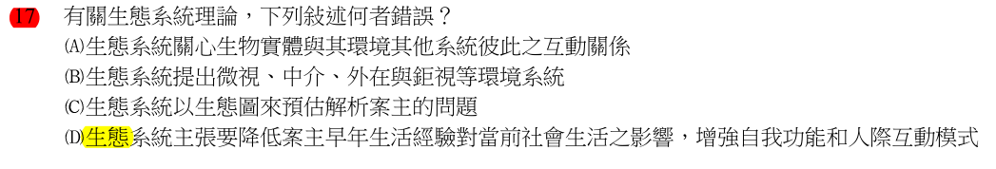
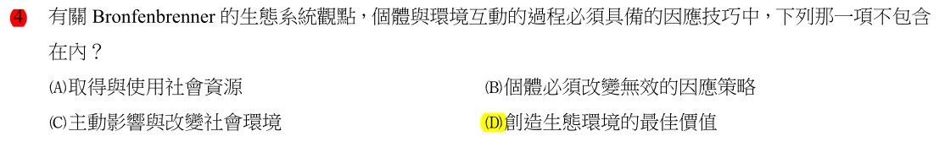
Bronfenbrenner生態系統理論

Slide 38
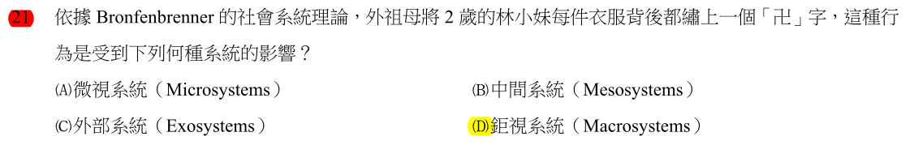
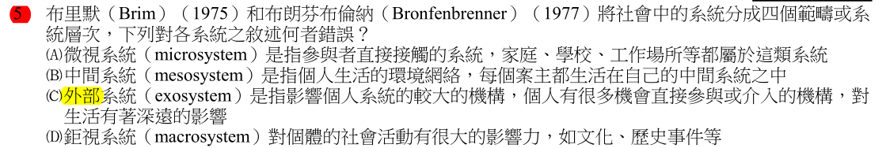
Bronfenbrenner生態系統理論

Slide 39
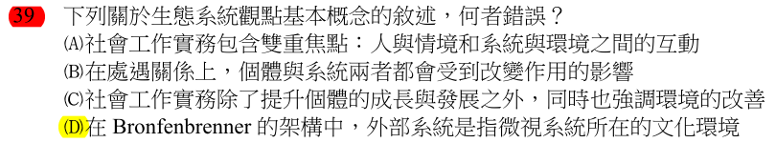
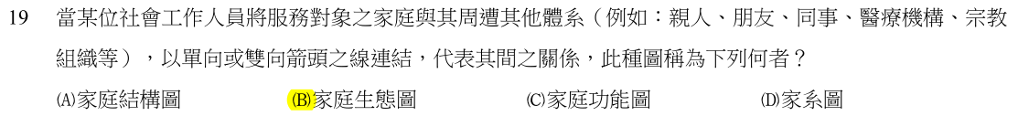
Bronfenbrenner生態系統理論

Slide 40
Bandura社會學習理論
觀察學習：人們經由訊息處理的過程，可以主動與環境產生互動，經由觀察角色楷模以學習新的行為，稱為觀察學習。社會學習理論強調角色楷模對人格發展的重要性
自我效能：個體對自己能否達成目標的信心程度。其來源包括：
  主要經驗
  替代經驗
  言語說服
  生理與情緒狀態

Slide 41
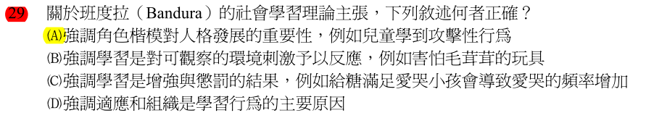
Bandura社會學習理論

Slide 42
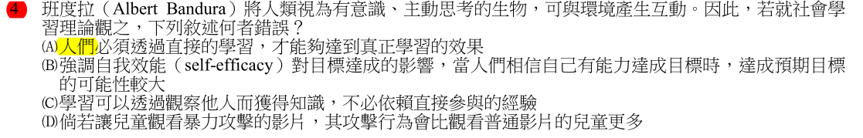
Bandura社會學習理論

Slide 43
Levinson生活結構理論
Levinson針對成年與中年期，以「生活架構」（life structure）為核心，強調人與社會的關係。
Levinson指出在各個時間點，成年人生活的基本型態，個人藉由自己所做的選擇（婚姻、家庭、工作等）和與他人的關係，來表現自己的生活架構，並在穩定、動盪與過渡中輪流改變，進而統整出成年發展階段。

Slide 44
Levinson生活結構理論
階段 | 年齡 | 階段 | 內容
1 | 17-22 | 早期成人 過渡期 | 脫離青少年期，對成年的生活做出初步選擇
2 | 22-28 | 進入 成人世界 | 對感情、職業、友誼、價值觀及生活型態做出初步選擇
3 | 28-33 | 30歲過渡 | 進入另一轉變時期，此時看到自己生活型態的缺點，而有新的選擇。生活架構的改變，也許是小的改變，但大多數的改變是重大的，且會造成壓力或危機
4 | 33-40 | 安定期 | 準備要安定下來，事業的鞏固是主要的目標。專注於技能的發展，及加深其經驗，朝著鎖定的目標，努力建立自己在社會中的立足點，為家庭及工作目標訂出時間表

Slide 45
Levinson生活結構理論
階段 | 年齡 | 階段 | 內容
5 | 40-45 | 中年 過渡期 | 轉變到中年期。重新評估自己的生活，生活架構成為問題，通常讓人對生命的意義、方向及價值產生疑問，開始想表達自我被忽略的部份（如夢想、才能、期待）。具生產性和滿意度v.s.頹廢遲滯和衰退
6 | 45-50 | 前成年 中期 | 重新選擇並建立新的生活架構，個人必須投入新的任務
7 | 50-55 | 50歲 過渡期 | 再進一步質疑及修改生活架構，在40歲時沒有遇到危機的成年人，此時很可能會遇到
8 | 55-60 | 成年中期 巔峰期 | 建立新的生活架構，可以是人生中得到最大成就感的時候

Slide 46
Levinson生活結構理論
階段 | 年齡 | 階段 | 內容
9 | 60-65 | 成年晚期過渡期 | 60歲轉變至老年期，未來五年中，人們會重新評估、選擇並決定未來歲月如何度過
10 | 65以上 | 成年晚期 | 轉變成老年時期，絕望是這個轉變的普遍現象。自我與社會、外在與家庭間找到新的平衡。晚年的到來，伴隨個人認定的瓦解，特別是當一個人退休或失去他的能力與權威時
11 | 80以上 | 成年晚期 | 一生中的最後一個階段，人們醒悟到死亡的來臨

Slide 47

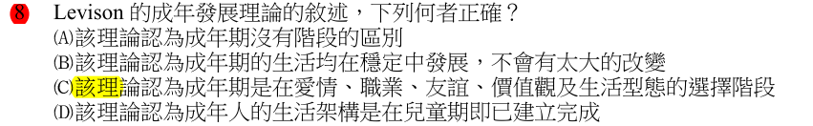
Levinson生活結構理論

Slide 48
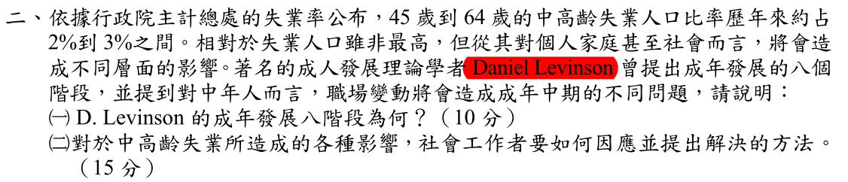
Levinson生活結構理論

Slide 49
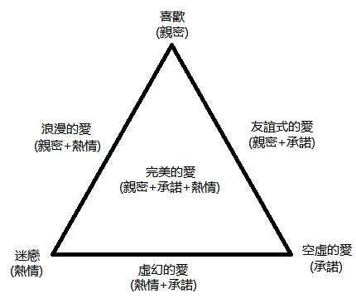
Sternberg愛情三角理論
Sternberg發展出愛情三角理論，指出愛情包含三個元素：親密、熱情與承諾。

Slide 50
Sternberg愛情三角理論
元素 | 關係 | 內容
不存在 | 非關愛情 | 一般的互動關係
親密 | 喜歡 | 彼此覺得親近但沒有熱情
熱情 | 迷戀 | 被愛的人被理想化，而違背其本來真正的自我
承諾 | 空洞的愛 | 可能是責任居多
熱情+承諾 | 虛幻的愛 | 例如一對戀人很快墜入愛河並決定結合
親密+熱情 | 浪漫的愛 | 沉醉於浪漫愛情中的戀人，對彼此擁有許多熱情，但沒有承諾，浪漫的愛可能始於迷戀
親密+承諾 | 伴侶的愛 | 最常出現在較長久的婚姻關係中，此時熱情已不存在。大多數浪漫的愛，在熱情漸退之後，會演變成伴侶的愛
親密+熱情+承諾 | 圓滿的愛 | 雖然大多數人都追求如此的愛情，但讓這種關係存在是非常困難的

Slide 51
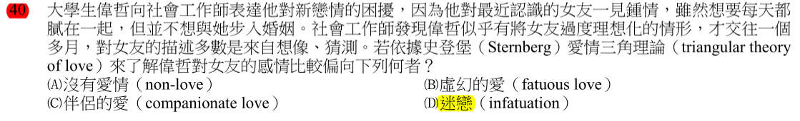
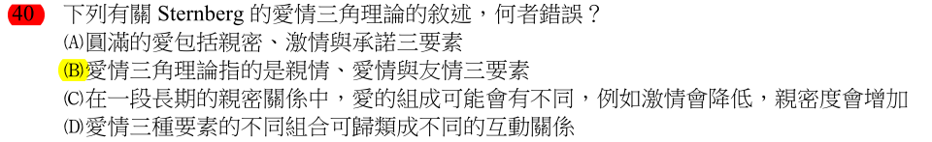
Sternberg愛情三角理論

Slide 52
Carter 與 McGoldrick
家庭生命週期理論
描述典型或一般家庭所經歷的發展階段
家庭生命週期與婚姻滿意度的關係，可以透過U字型來表示：
  新婚與蜜月時期達到最高峰
  有學齡子女的家庭，處於最低點
  有青少年子女的階段，婚姻滿意度又逐步上升
  家庭晚期或老年家庭時期，滿意度與新婚時期一樣，達到最高峰

Slide 53
Carter 與 McGoldrick
家庭生命週期理論
次序 | 階段 | 關鍵任務 | 家庭轉變
1 | 兩個家庭 未分離的子女 | 接受父母 與子女的分離 | 自原生家庭分化 發展親密同儕關係 在工作中建立自我
2 | 由新婚 形成的家庭 新婚夫婦 | 新系統的認同 | 形成婚姻系統 夫妻融入擴大家庭與朋友關係
3 | 有年輕小孩 的家庭 | 系統接納 新成員 | 調整婚姻系統，使小孩有空間 學習教養角色 父母與祖父母角色融入家庭關係

Slide 54
Carter 與 McGoldrick
家庭生命週期理論
次序 | 階段 | 關鍵任務 | 家庭轉變
4 | 有青少年 小孩的家庭 | 家庭界線 更有彈性 | 親子關係轉變，允許青少年進出系統 關注中年危機，並關心上一代
5 | 子女離家 與發展 | 接受 家庭系統 | 重新調整為夫妻兩人之婚姻系統 成人子女與父母間發展為成人關係 融入親族與子孫的關係 處理父母或祖父母的死亡或身心障礙
6 | 晚年生活 的家庭 | 接受代間 角色轉變 | 維持個人、夫妻的功能 探索新的家庭與社會角色功能 處理配偶、手足或同輩的逝去 面對生理衰退，為死亡做準備 生命的回顧與重整

Slide 55
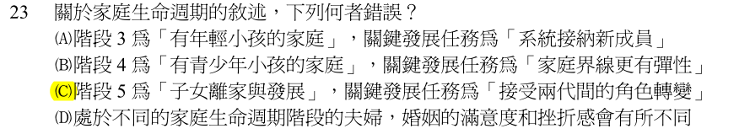
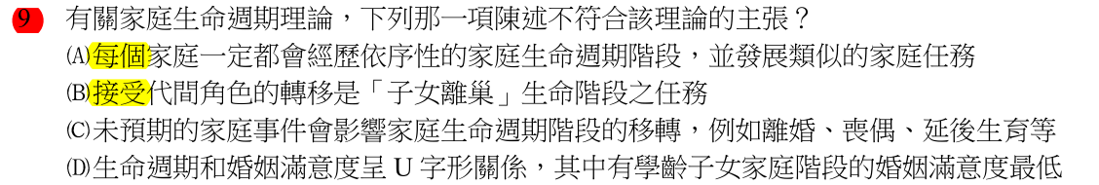
Carter 與 McGoldrick
家庭生命週期理論

Slide 56
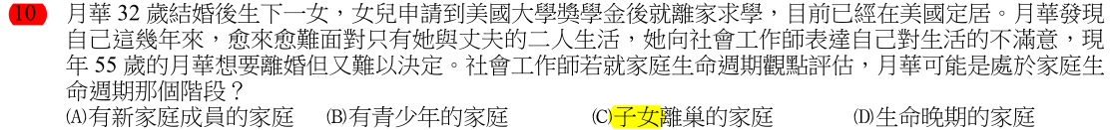
Carter 與 McGoldrick
家庭生命週期理論

Slide 57
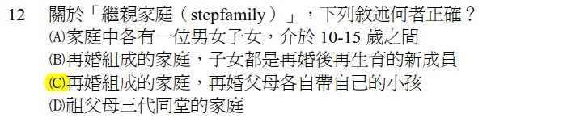
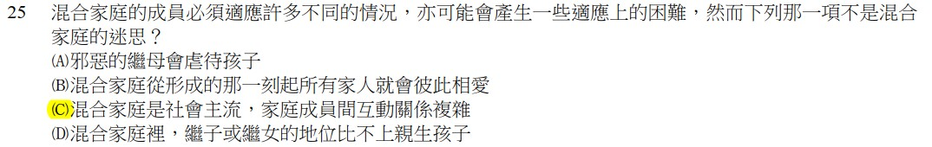
Carter 與 McGoldrick
家庭生命週期理論

Slide 58
女性主義
排斥傳統性別觀念，並認為現今人類行為的知識，充滿性別主義取向，亦即因性別而對某一群體產生壓迫、控制與剝削之信念與行為，也稱為男性為中心觀點
女性主義是以消滅一切霸權，及反抗壓迫為目的。不只是分析取向，也是意識形態，期待將充滿競爭、階層、威權的世界，轉變為基於性別與種族平等為基礎的世界

Slide 59
女性主義
自由主義女性主義：強調理性、自主與平等，透過爭取投票權、透過法律矯正歧視現象、以公權力介入日常生活（如公設托兒所、婦女庇護所）等方式進行改革
烏托邦社會女性主義：認為兩性的解放必須澈底翻轉所有傳統社會制度，包括男性霸權與婚姻制度，才能讓兩性在知性、權利、財富上皆達到平等
馬克斯主義女性主義：認為資本主義、私有財產制度與階級制度是製造婦女受壓迫的根源，必須取消這種制度，實現社會主義，婦女解放方可能實現。
基進女性主義：主張女人所受的壓迫是最古老、最深刻的剝削形式，且是一切壓迫的基礎，包括父權制度、性別角色、母親角色、性關係等，並企圖找出婦女擺脫壓迫的途徑。

Slide 60
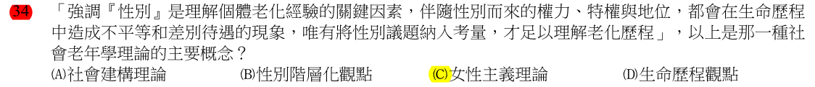
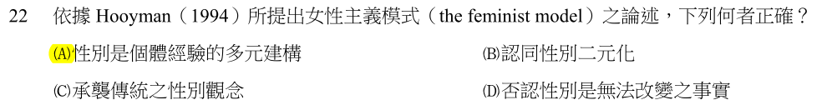
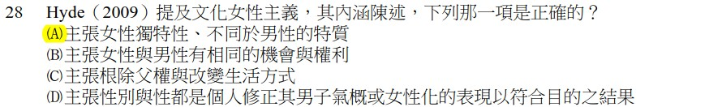
女性主義

Slide 61
人在環境中觀點（PIE）
評估個體在施展社會功能時遇到的問題，使社工面對服務對象問題時，有普遍性的分類系統，以增加處遇成效
社會功能指服務對象有能力完成生活需求與任務，並能實現社會認同的角色
透過下面四個層面描述服務對象的問題：
  社會角色問題
  環境問題
  心理違常問題
  生理問題
社工在上述架構中，分別描述其問題內容、問題的嚴重程度、及持續程度

Slide 62
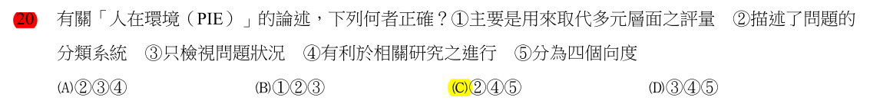
人在環境中觀點（PIE）

Slide 63
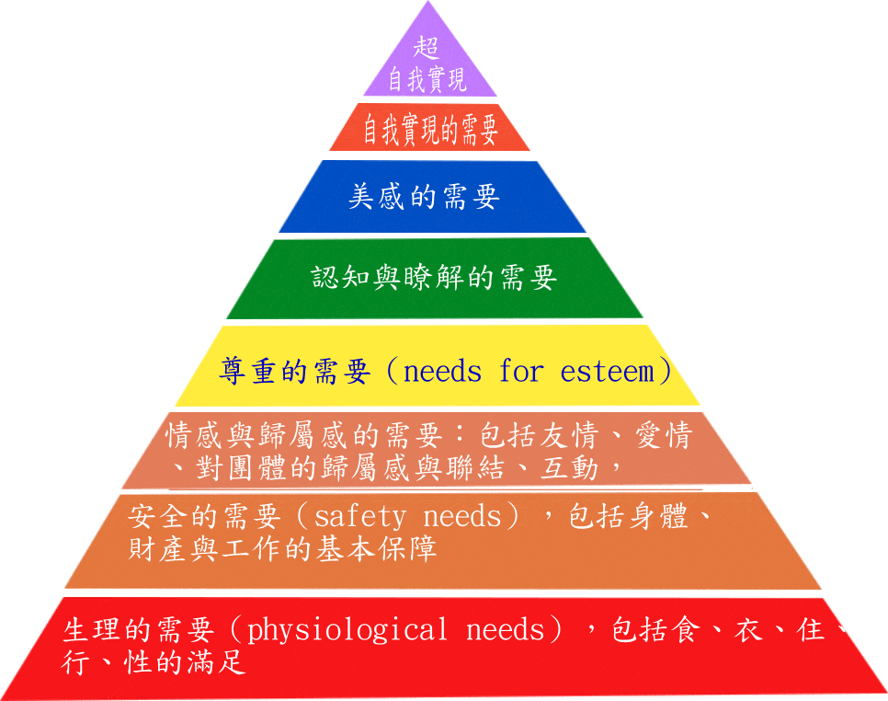
Maslow需求層次理論
成長層面
主觀意識與
認知層面
生理層面

Slide 64
Maslow需求層次理論
生理需求
安全需求：人身安全、生活穩定、免遭痛苦與疾病等
情感需求：友誼、愛情以及隸屬關係
尊重需求：對成就或自我價值的個人感覺，也包括他人對自己的認可與尊重
知識需求：個體對己、對人、對事物變化不理解之處，期待理解之需求
美感需求：欣賞美好事物，並希望周遭事物有秩序、有結構、順自然、尋真理的心理需求
自我實現需求：追求自我與完滿，達成最終的真實自我
超自我實現需求（高峰經驗）：個人心理狀態充分滿足自我實現需求後，所短暫出現的高峰經驗，例如藝術家的忘我經驗

Slide 65
行為主義
古典制約
  前提：非制約刺激→非制約反應
  插入：非制約刺激＋中性刺激→非制約反應
  效果：制約刺激（＝中性刺激）→制約反應（＝非制約反應）
古典制約重要概念：
  增強：透過第二個刺激，強化第一個刺激與反應之間的連結
  消退：不再重複制約刺激，即不予增強，反覆多次後，已習慣的反應便會逐漸消失

Slide 66
行為主義
操作制約：行為的重複是因為正向（如獎賞）的結果；行為的消除或停止是因為中性或負向（如懲罰）的結果。
操作制約重要概念：
增強：某一事物在行為發生後，能增加行為發生的頻率
  正向增強：進行某個行為後，增加對象喜愛的刺激，增加該行為的出現頻率（如獎賞等強化物）
  負向增強：進行某個行為後，減少對象厭惡的刺激，增加該行為的出現頻率（如考高分就不用去補習班）
懲罰：某一事物在行為發生後，能降低行為發生的頻率
  正向懲罰：進行某個行為後，增加對象厭惡的刺激，減少該行為的出現頻率（如打罵孩子）
  負向懲罰：進行某個行為後，減少對象喜愛的刺激，減少該行為的出現頻率（如拿走玩具）
削弱：制約過程中，因增強作用的停止，而使制約反應消失

Slide 67
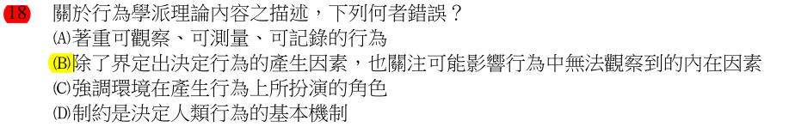
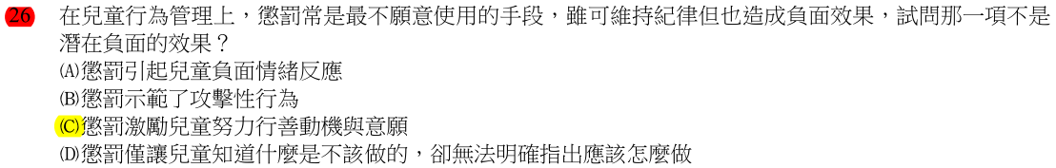
行為主義

Slide 68
生命週期觀點
早期的漏斗理論認為，改變的可能性，會隨時間而逐漸衰退。但生命週期觀點認為，改變在人的一生當中不斷地發生，意味者人格的可塑性或改變的能力。人們有能力不斷與其環境協調，透過情境的選擇，進一步改變情境，且被不斷改變的情境所改變
生命週期觀點經常使用在犯罪與偏差行為領域中，認為犯罪與偏差行為是可以改變的，且不認為犯罪的原因是單一的，基於犯罪者的異質性，無法以相同的原因解釋犯罪行為，因為犯罪者具有獨特的特質，與特殊的因果過程，因此必須予以區分才能對症下藥

Slide 69



生命週期觀點

Slide 70
Glen Edler Jr.生命歷程觀點
生命歷程指個人及其生命發展中，社會認定以及年齡設定的生命事件，與角色連續互動的結果。
生命歷程觀點強調社會文化對個體年齡的社會意義，例如：隨著年齡不同，即扮演不同的社會角色、擔負不同的社會責任，此個人與社會互動結果得放置於歷史脈絡當中，才可清楚地看見。而在歷史脈絡中，也可能藉由特定歷史事件，形成特定的相同世代人群（cohort），共同經歷重大的歷史事件。
生命歷程觀點著重社會期待、社會脈絡於個人發展軌跡，最常見的社會角色，何時該進入教育體系，扮演學生的角色，何時又該進入職場，扮演生產者的角色，何時又該進入家庭等，生命歷程觀點用準時（on time）與錯過（off time）來看個人發展。
社會角色的扮演過程中，社會氛圍、政策、經濟、甚至戰爭等議題，都需納入於個人發展當中，以及個人又是如何論述自己的一生發展。

Slide 71
Glen Edler Jr.生命歷程觀點
基本概念：
  世代（cohort）
    指一群人出生於某一特定歷史時期，具有相同的年齡、與生活模式下，歷練特定社會變遷事件，意即同時代具有特定歷史生活經驗的一群同年齡的人
  過渡期（transitions）
    指個人因組織結構變化，而使社會角色有所轉化，跳脫舊有的角色與地位，以因應外界變革環境中的挑戰。生命中充滿了過渡期，例如：上學、進入青春期、畢業、結婚等
  軌跡（trajectories）
    指長期的身心發展變化模式，包括許多不同之多重角色的轉換與過渡期；依據不同階級所擁有的文化資本，而涵蓋不同行動者個體生命史的意義。人生軌跡，牽涉到長期人生過程的改變，或穩定的模式

Slide 72
Glen Edler Jr.生命歷程觀點
基本概念：
  生命事件（life event）
    指重大生活事件引發之狀況，可能導致長期嚴重性的生涯中斷（改革不同個體的生命歷程，使人類呈現顯著差異性行為）。例如：美國911事件的生命事件，對罹難者家屬的影響
  轉捩點（turning point）
    指生活事件的發生，造成人類個體生命歷程軌跡中，長期性角色任務的轉換。轉捩點代表生命歷程中，在人生旅途的新方向，或是一項舉足輕重的改變，而非暫時性的小轉彎

Slide 73
Glen Edler Jr.生命歷程觀點
生命歷程的重要議題
  人類生命及歷史脈絡相互作用：人類個體與家庭發展，必須放置於歷史脈絡及社會文化結構下檢視
  人類生涯的時程點：角色與行為的差異，與特定年齡群組相連結，乃是根據生物的、心理的、社會及心靈的分層分級過程的結果
  連結的或互賴的生命共同體：人類的生命、生活與生涯，是休戚與共的互相依賴體，而家庭是經歷及解讀歷史、文化與社會現象的主要舞台

Slide 74
Glen Edler Jr.生命歷程觀點
生命歷程的重要議題
  人類的自由意志與選擇：在社會歷史的結構狀況、限制、及機會下，個人生命歷程的建構，有賴自主的選擇與行動力
  生命歷程多元樣貌與文化軌跡：個人的生命歷程根植於文化習俗與歷史脈絡之中，並對個人帶來優勢機會或劣勢及挑戰
  發展的風險因子及保護因子：每一個生命的過渡期經驗歷程，對下一個生命事件或過渡期有所衝擊，而且可能帶來生命軌跡上的轉機或危機

Slide 75


Glen Edler Jr.生命歷程觀點

Slide 76


Glen Edler Jr.生命歷程觀點

Slide 77
Glen Edler Jr.生命歷程觀點

Slide 78
Kubler-Ross臨終（哀傷）模式
Elizabeth Kubler-Ross 觀察了很多臨終病人後，在《論死亡與臨終》一書中，提出病人面對死亡時內心經歷的五個階段：
  否認：否認即將面對死亡；
  憤怒：對於死亡為何會降臨自己身上感到憤怒；
  討價還價：跟神或上天就死亡討價還價；
  抑鬱：發覺一切無望而抑鬱；
  接受：面對並接受死亡。
不是每一個臨終病人都會完全經歷以上五個階段，有些只經歷部分階段；經歷也不一定依照上述階段逐一進行，有些同時經歷兩三個階段，或者由先前階段直接跳到後面的階段；還有，前面四個階段有時會反反覆覆出現，直到真正接受死亡，才會穩定。
也可用在個人面對哀傷時之反應。

Slide 79

Kubler-Ross臨終（哀傷）模式

Slide 80
考試常出的議題
嬰兒性情
青少年自我認定發展
LGBTQ與性別議題
更年期
老年理論
老人虐待
課本內的各類粗體字名詞，與最後的名詞解釋

Slide 81
嬰兒性情
性情或氣質（temperament）：嬰兒對環境反應和互動的特定模式
性情的面向：活動量、規律性、開放或退縮、適應能力、反應閾、反應強度、情緒特質、轉移注意力的難易、持久與精神集中度
嬰兒的三類性情：
  輕鬆自在的孩子（隨和的孩子）：40％，容易接受新事物與情境、作息正常、心情愉快
  緩慢適應的孩子：15％。對外界的反應較為平淡、少有驚喜，甚至以負面為多，對新環境的適應也較慢；雖然對新的環境或經驗有不安的反應，只要不催促，一段時間後通常能適應；作息屬正常規律
  麻煩的孩子（困難的孩子）：10％，作息不定，胃口也時常變化。對新事物多半有負面反應，脾氣通常不好，適應情況緩慢或完全無法適應。面對新的玩具、食物、人或場合時，一律大聲抗議

Slide 82


嬰兒性情

Slide 83
青少年自我認定發展
Erikson認為青少年正處於心理的延期償付時期，亦即他們正處於追求童年時期安全感，與成年期自主性的矛盾期間
Marcia進一步將青少年自我認定發展分為：
  認同迷失型（認定擴散）（Identity diffusion）：此類青少年尚未經歷過危機，並未探索有意義的其他選擇，也未對重要態度、價值觀或生涯規劃進行承諾，是最不成熟的情況
  他主定向型（認定喪失主動權）（Identity foreclosure）：對某些特定的目標、價值或信仰已做承諾，但也還未經歷過危機。許多父母會以權威的方式強迫其青少年子女有所承諾（如未來就讀校系或職業），但青少年未必有機會去深思自己的看法、信念或觀點
  延期未定型（認定延期償付）（Identity moratorium）：青少年此時處於危機之中，正在積極探索價值、意識形態或信仰，可能尚未有所承諾，或對某種承諾只有模糊的概念
  認定達成型（Identity achievement）：此時青少年已解決衝突，對於職業、性別認定與宗教意識型態做出堅定的承諾

Slide 84
青少年自我認定發展
我實在看不懂課本對於Marcia青少年自我認定發展的翻譯…
職業選擇、宗教信仰、政治理念、性別角色等問題 |  | 個體是否對價值做出承諾？
 |  | 是 | 否
個體是否投入對認同的尋求？ | 是 | 定向型統合 (identity achievement) 自我意識堅定職業、宗教、性別角色的承諾 對其他人的觀點、信念、價值觀做出考慮，但透過向外尋找而得到自己的答案 | 未定型統合 (identity moratorium) 正在經歷認同的危機或是轉機 對社會沒有明確的承諾 沒有明確的認同感 積極地想要獲得認同感
 | 否 | 早閉型統合 (identity foreclosure) 對職業以及不同的意見立場產生承諾 沒有自我見夠的跡象，且為仔細的探索與職位就採取他人的價值觀 排斥尋得自我認同的可能性 | 迷失型統合 (identity diffussion) 缺乏生活的方向 對正式、宗教、道德、或甚至職業議題漠不關心沒有質問原因就從事工作 對別人從事的事物漠不關心

Slide 85



青少年自我認定發展

Slide 86
LGBTQ與性別議題
Lesbian：女同性戀
Gay：可以同時代表男性與女性在性取向上，是以追求與自己相同性別伴侶的人
Bisexual：雙性戀
Transgendered：跨性別者，包括變性人（transsexuals）、扮裝皇后或國王（drag queens / kings）、及變裝者（cross-dressers）等
Queer：除上述類型外，再加上有其他情況者

Slide 87


LGBTQ與性別議題

Slide 88



LGBTQ與性別議題

Slide 89



LGBTQ與性別議題

Slide 90
更年期
指婦女在過去一整年當中，經期沒有來潮，卵巢停止運作，不再生產雌激素和黃體素，是漸進的過程，為期約5年至20年不等
更年期發生的平均年齡約為51.4歲，多數婦女的更年期發生在45歲至55歲間，沒有子女、與抽菸的女性，經期的停止也比較早
50歲前就停經的婦女，比停經晚的婦女，更容易罹患心臟病、骨質疏鬆症、與其他慢性疾病
更年期對婦女心理有何影響，至今仍不是很確定，但可能會經驗後更年期熱情，會因為目標還沒實現、潛能還沒發揮的感覺的影響，開始對於重新掌握自己的生命感到鼓舞
相關研究並未發現更年期婦女在焦慮、憂鬱、憤怒、自我覺知、對身體的擔憂等方面，與更年期之前有顯著地不同。亦即，中年婦女的情緒，並不受更年期所左右

Slide 91

更年期

Slide 92
成功的老年之理論
Atchley提出持續理論（連續理論）
  強調人的特質之穩定狀態
  老人階段的特質，通常是早期特質的延續，每個人面對老化問題，所使用的因應方式，通常是個體過去熟悉和習慣的策略，因為策略延續過去，所以老年生命的發展變化是有限的

Slide 93
成功的老年之理論
Lemon等人提出活動理論，重點在於社會活動與生活滿意度之間的關係。主要假設：個體愈保持活躍，生活的滿意度就愈高
Lemon等人提到三種活動：
  非正式的活動：如和親戚、朋友、鄰居之社交活動。
  正式的活動：如擔任志工
  獨自從事的活動：如閱讀
研究指出，非正式活動確立老人所扮演角色的重要性，且賦予老人自我價值感。正式活動反而與士氣的低落相關，單獨從事的活動則與生活滿意度沒有顯著關聯。因此，活動的質比活動的量還重要

Slide 94
成功的老年之理論
Cumming與Henry提出撤離理論，認為：
  成人晚期可能會導致老人與社會互相抽離，抽離可以由任何一方先開始。當老人體會到自己的能力日漸衰竭，死亡也逐漸逼近，老人會選擇從社會撤離，轉而經營自我；社會為了維持體系的均衡，騰出職位與角色給年輕人，乃決定從與老人互動的過程中抽離
  抽離之初，總會造成老人士氣的低落，但只要有機會自我整合、重新調整、理出頭緒，士氣必然可以再度提昇

Slide 95
成功的老年之理論
Peck主張老年人的心理發展任務為：
  「自我分化」相對於「原工作角色佔據」
    工作角色與職業，是生命中相當重要的任務，當退休後受到角色變換的衝擊，很容易在價值感上感到不平衡。因此，應該多培養工作以外的嗜好與休閒，並提醒自己，也能從其他層面找到自我價值
  「身體超越」相對於「身體關注」
    隨著年紀增長，身體功能勢必隨之退化，若自怨自艾於生理功能的衰退，會給自己帶來困擾與絕望感。因此老年人須轉換心態，將注意力從生理層面，轉到提昇心靈層面
  「自我超越」相對於「自我關注」
    並非所有老年人都能接受與死亡逐漸接近的事實，此階段的發展任務，須協助老年人能夠正向面對死亡的來臨，讓個體能超越恐懼，並勇敢接受。精神上的傳承，比肉體的存在更具意義，若能接受自我價值，並相信自我成就不會隨著死亡而消失，便能坦然接受死亡

Slide 96
成功的老年之理論
Rowe與Kahn的成功老化模式，認為促進成功老化，可以包括三個因素：
  維持認知能力
  維持身體功能與避開疾病
  保持活躍的生活
但此模式遭受的批評包括：
  社會的不公平，使得許多人無法達成成功老化的目標，尤其是少數族群與老年婦女，許多人仍落在貧窮、沒有健康保險、沒有接受教育的情境中
  沒有考慮已經失能、認知有缺陷、或虛弱老人的成功老化樣態
  沒有將靈性與內在生命納入成功老化概念

Slide 97
成功的老年之理論
兩個新的老年相關理論，均強調老化過程帶來的心理與社會層面的變化，亦體認到老人在孤獨、抉擇、有意義的關係等面向之需求，隨著老化而變化的重要性：
  社會情緒選擇論
    認為隨著老化過程，熟悉與可靠的人際關係更加重要，因為老人可以選擇自己的情緒能源想要投注的對象與方式
  老年超越論
    認為最佳的老化，是由沉思和靈性的成份所組成，這些成份，使得老人可以超越自己對於日漸衰退與惡化的身體、和每日生活的物質主義的關注，並將精神集中在靈性的領域

Slide 98

成功的老年之理論

Slide 99


成功的老年之理論

Slide 100


成功的老年之理論

Slide 101
老人虐待
老人的虐待者通常是家人、居家照顧員或機構職員
Wolf與Pillemer指出五種老人虐待的模式：
  身體虐待造成的痛苦和傷害
  心理虐待造成心理和情緒的痛楚
  物質虐待，不當與非法使用老人的財物或資源
  積極的疏忽
  消極的虐待

Slide 102
老人虐待
常見的老人虐待種類包括：
  遺棄
    依法令或契約有扶養義務而不予適當照顧，任老人流落街頭等其他處所而違反法令規定者
  身體虐待
    源於施虐者疏忽或故意之行為，致使老人身體或身體功能遭受傷害或毀損
  心理/情緒虐待
    源於施虐者的言語或行為，造成老人心理及情緒上極度之痛苦、折磨、為難或恐慌

Slide 103
老人虐待
常見的老人虐待種類包括：
  照顧者疏忽
    老年人有獲得基本生活照顧的權利，老人不應在社會互動中被孤立或單獨留在家中一段時間，使他們處於危險或造成他們的困擾或焦慮。涉及照顧者刻意或非刻意對老人置之不顧、未提供各類適當的照顧與支持
  失依陷困
    無法定扶養義務人之老人，致有生命、身體之危難或生活陷於困境者
  財產保護
    對於心神喪失或精神耗弱致不能處理自己事務之老人，有對其金錢、財產、所有權之非法盜取、詐騙、侵占、榨用、偷竊等行為
  其他（如性侵害、性虐待、社會剝削等）

Slide 104


老人虐待

Slide 105


老人虐待

Slide 106
申論題撰寫建議
運用理論
運用生理、心理、社會多層面架構：
生理層面：
  生理成長與發展
  生理危險因素
心理層面：
  認知發展與資訊處理
  溝通
  態度與情緒
  社會認知與規範
  心理危險因素
社會層面：
  家庭、團體、支持系統與情境
  多元文化與性別考量
  社會危險因素

Slide 107
第一章
評估社會功能的多層面架構
節錄各章重點

Slide 108
生物心理社會觀點假設
評估人類行為的三個層面：生理、心理、社會層面
此三個層面組成一個生物、心理、社會功能系統
此多層面系統是由小（細胞）到大（社會）的階層與多元系統所組成的
整個系統與其他系統不斷的互動

Slide 109
生物心理社會觀點特色
提供社工實務工作者瞭解人類發展與社會環境的根據
為眾多處遇策略的基本依循架構
將人視為整體，全面的關照每個人

Slide 110
運用生物心理社會觀點架構
生理層面：
  生理成長與發展
    出生前的成長與發展
    過去發展史
    一般健康情形
  生理危險因素
    一般健康情況，包括主要器官系統的問題

Slide 111
運用生物心理社會觀點架構
心理層面：
  認知發展與資訊處理
    注意力的時距、記憶、專注力與抽象思考的能力
    學習能力與表現
  溝通
    語言能力及語彙
  態度與情緒
    自我知覺
    情緒反應
    個人狀態
    對他人的知覺
  社會認知與規範
    對於有關他人的社會知識
    同理能力
    對現實的認知程度
    社交技巧
    解決問題的能力
    適應不良的行為模式
  心理危險因素
    過去的生活事件
    近期的生活經驗

Slide 112
運用生物心理社會觀點架構
社會層面：
  家庭、團體、支持系統與情境
    家庭界線、系統與次系統
    家庭的溝通模式
    家庭的角色
    與團體的互動
    可獲得的支持系統
    社區及生活的環境脈落
  多元文化與性別考量
    生活的文化與性別背景
  社會危險因素
    生活的社會脈絡
申論題可使用理論搭配上述架構進行撰寫

Slide 113
社會功能下的各種能力觀點
社會功能：著重人與環境之間的互動，包括對人類基本需求的重視，期待個體的需求得到合理的滿足，以及個體如何發揮功能對社會做出貢獻
能力模式：
  成長、改變、學習和不斷與環境交互作用的結果，著重協助個人發揮潛能，並且瞭解個人與環境交互作用下，所產生的壓力與需求。
  其處遇觀點在於尋求個人能力與環境需求間的平衡、協調、配合。
  稱職的能力：指個人對環境產生的主宰及控制感。

Slide 114
社會功能下的各種能力觀點
力量感觀點：相信人有自然的內在資源和力量，能夠自我改變。
生態取向的能力模式：其組成要素為
能力與技巧
動機層面
環境品質

Slide 115
社會工作三級預防功能
初級預防：在任何心理或社會失功能、疾病或問題發生之前，所做的各項介入預防方式，主要是避免那些極可能發生問題的族群真正出問題。
次級預防：在問題剛發生時所做的處遇，以避免更大問題的產生。
三級預防：可降低及減少問題對人們產生的負面影響或副作用。

Slide 116
第一章其他重要名詞
雙元層面：社會工作重視個人（撫育系統）與環境（維持系統）的交互作用
適應：協助改善服務對象行為，及因應外來需要或壓力的處理方式
現有角度：著重分析生理、心理、社會層面因素，如何影響目前事件的狀態
發展角度：強調生理、心理、社會系統，如何引發目前的問題事件

Slide 117
第二章
評估社會功能的生理層面
節錄各章重點

Slide 118
生理成長與發展
成長：指身體成份的增加
發展：指生理層面中身體成分的精緻化
定型化：人類發展某些部份受到遺傳所決定，依循著典型的發展途徑，而局限在此生長與發育過程

Slide 119
其他懇請自行參閱課本
課本裡面有些名詞與說明，若能自行閱讀過一遍，讓自己心裡有些印象，對於考試會比較好。
畢竟確實也曾經出過關於基因違常、染色體異常、罕見疾病、與臨床特徵等題目。雖然我覺得在社工師考試考這類題目不太道德，得分CP值也很差，但還是請大家自行翻閱過，能多一分是一分。

Slide 120
第三章
評估社會功能的心理層面
節錄各章重點

Slide 121
認知發展與訊息處理
感覺：指各種感覺器官偵測到內在與外在刺激的過程
知覺：對感覺器官接收的訊息所進行的詮釋，透過符號與象徵的運用，對各種感覺訊息進行區辨與理解
認知：指從環境、過去經驗和其他心理活動（如計畫與策略）中，取得、組織和運用感官與知覺之訊息的過程。

Slide 122
Piaget結構取向的認知理論
基模：指個人所擁有資訊的最基本單位
適應：指個人有能力改變，或依照環境而調整，包括：
  同化：將所見所聞的新資訊納入現有的基模內
  調整：改變現有的思考模式或基模，以迎合我們從外界所得到的新資訊
組織：將任何過程整理出一個系統，使之具有條理，是物種共有的趨向和特質，也是我們對所察覺到的事物賦予意義的方式

Slide 123
資訊處理
資訊處理過程：接收、選擇、編碼、儲存訊息
訊息處理的各階段和次系統的功能：
意識和定向感
  意識：個體對自己、他人和物理環境等內外在刺激的覺知。其光譜兩端可分為
    完全警覺：對具有情緒性意義、有意圖的、或惡劣刺激有所反應的能力
    昏迷：對有害或其他外在的刺激毫無反應的心理狀態
  定向感：個人對他人、時間與地點的覺知

Slide 124
資訊處理
訊息處理的各階段和次系統的功能：
知覺：對接收到的感官訊息進行詮釋的作用。相關理論包括：
  擴充理論：Piaget認為感官所接收的訊息並非完整、明確或具體的，我們的知覺須將片段的訊息連結、擴充和賦予意義。既有的認知期待會幫助我們擴充視覺經驗，而知覺可以協助人們詮釋感官的訊息和事物的實體
  區辨理論：認為我們所需要的所有資訊，都在感覺訊息和刺激裡，我們的任務只是將這些原本存在的資訊加以區辨

Slide 125
資訊處理
訊息處理的各階段和次系統的功能：
注意力
  注意力：將精神集中在特定的訊息或刺激上，不會因為外在無關的訊息或刺激而分心
  警覺性：個人持續對外在事物長時間保持注意的能力
  專注力：個人維持內在心理運作而不中斷的能力
學習力：請參考前述的制約理論與社會學習理論

Slide 126
資訊處理
訊息處理的各階段和次系統的功能：
記憶力
  瞬間記憶：能夠將資訊維持約10秒鐘的能力，其功能是能夠幫助人們立即複述，但無法達成更進一步的記憶
  短期記憶：無複誦可維持30秒，經過複誦可達10分鐘
  長期記憶：可保存數天到數年，訊息容量無限
  記憶階段：登錄、複誦、保持、回憶

Slide 127
資訊處理
訊息處理的各階段和次系統的功能：
理解力。與表達能力的共同特徵為：
  儲存：訊息皆存在長期記憶區內
  取出：所須的訊息可從長期記憶區內取出
  組織：在長期記憶區內的訊息是經過整理的
  應用：可應用長期記憶內事物之架構或圖像來解決問題

Slide 128
資訊處理
訊息處理的各階段和次系統的功能：
推理與判斷力
  認知心理學將思考分為：解決問題、推理、及概念思考
  解決問題：有能力進行分析、整理相關或不相關的資訊，並採取策略或計畫以達成目標，解決所面對的問題
  抽象思考：可辨認象徵意義的能力
  僵直（rigidity）：
    反應心像或反應固著：個體面對新問題時，傾向運用個人過去經常使用的解決方法，忽略其他可以解決問題的最佳方式
    知覺心像或知覺固著：只用一種觀點去思考問題
  試誤法：為了解決問題持續運用各種可能的方法，並將無效的方法排除

Slide 129
態度的功能與本質
態度：對某事物的評價性反應與感覺，這種反應與感覺是經由學習得到的，一旦習得便會持續影響個體對此事物的行為
價值：是抽象性的目標，沒有特定的參考對象
信念：人們對事物特質的觀察與瞭解，但這樣的觀察與瞭解未必會影響行為
理性行動理論：認為除了態度以外，主觀規範也是影響人類行為的因素。主觀規範是指個體人際關係裡的重要他人所持的價值或信念
行為意向：個人主觀評斷自己從事某行為的傾向

Slide 130
態度改變理論
調和理論：人們會努力維持對自己的看法、所處情境、與他人關係三者間的一致
認知失調理論：個人在面對認知與認知之間的差異、認知與行為不一致時，焦慮便會產生
自我覺知理論：當個體對某些事物或議題沒有明確的態度時，他會從自己的行為與行為發生的情境去推論。認為若個人的行為是出於自由選擇，會將行為歸於個人特質，而非外在因素，並且會下結論說：我就是這樣的人
腳在門檻內效應：個人會先同意小的請求，而後同意大的要求，這次個人自我覺知的改變所造成的。當個人順從小的請求時，通常會下結論說：我就是這種會因人情而同意他人請求的人

Slide 131
第三章其他重要名詞
情緒：被激發或激起的心理狀態
社會認知：自我系統在各種人類認知領域中所扮演的角色，它包含人所有情感、思想及其他影響個人自我概念的層面
能力：個人能與環境進行有效的互動

Slide 132
第四章
評估社會功能的社會層面
節錄各章重點

Slide 133
生態系統理論
請參閱前述介紹
個體與環境交易的過程當中，須具備之因應技巧：
取得和使用社會資源
個體必須改變舊有、無效的因應方式，適應生活轉變所帶來的問題與需求
主動影響和改變社會環境，使之對個體的需求有所回應

Slide 134
現代家庭
飽和家庭：有愈多愈多人難以找到自己可以相信的東西，這種對世界與自我的感受稱為社會性飽和
流動家庭：家庭中的關係不定型，長期處於不斷變動的狀態，缺乏界線，所謂的好家庭也不具任何意義了。流動家庭必須適應權力結構的喪失，傳統上階級與權力結構的概念，將逐漸不適用於現代家庭

Slide 135
團體地位與權力
地位：指團體中相對於其他成員的排行
權力：能影響團體決策或其他成員行為的潛在能力
團體的權力資源：
酬賞權力：個體酬賞他人的能力
強制權力：個體對他人施以懲罰的能力
專家權力：個體具備優越知識、能力或專業素養，而能影響他人
參照權力：能影響他人的個人特質
合法權力：個人認為可以授權下命令或做決定

Slide 136
團體決策
團體極化：團體的觀點在經過討論之後更強化，並趨向原來意見的極端方向
團體思考（迷思）：凝聚力強的團體試圖解決問題時，會犧牲一些重要或批判的想法，以圖達到共識，而個別團體成員似乎喪失自己的判斷與批評力，因為團體規範對異議者有順從的壓力。其形成因素包括：
團體的孤立
團體領導風格為指導式
團體欠缺有系統的方式提出和評估決策
情境壓力
領導者特質
團體凝聚的程度

Slide 137
社會體制
風俗習慣：族群團體解決困難，以達成生存目的之有效方法，而持續流傳在族群團體中
民德：將原本只具有單純功利主義目的的風俗習慣，轉變為是非善惡判斷的標準
Parsons結構功能主義：社會系統存續的必要功能條件有四項，統稱為AGIL系統：
Adaption：適應
Goal Attainment：目的達成
Integration：整合
Latent Pattern Maintenance：潛在模式維持

Slide 138
歧視、偏見與刻板印象
歧視：他人會因個人之某種特徵，而對其產生成見或不公平的待遇。相對於偏見，歧視是一種行為
偏見：對社會中某團體普遍所持的負面態度與觀點。相對於歧視，偏見是一種態度
刻板印象：對於任何一社會團體或種族所持有的建構化信念
制度歧視：社會結構的安排所造成的歧視
種族歧視：因個人之膚色，而加諸於某些人不同的態度、行為或制度結構

Slide 139
性別與性別歧視
性徵（sex）：男女之生理狀態
性別（gender）：社會定義下的兩性區分
性別極化：環繞於男女差異之社會生活結構，如服裝、社會角色、情緒表達方式、體驗性慾的方式等
性別角色刻板印象：某些對於男女兩性的信念，這些差異的信念並非真正存在於兩性之間，而是社會成員所主觀認定的差異
同性戀恐懼症：對於同性之間性關係的恐懼與仇恨

Slide 140
第四章其他重要名詞
社會認同理論：人際互動中的認同，可以完全受社會認同的影響。理論假定人們會高估其團體以增加自我價值感，並與其他相關團體進行正面比較。理論最大的前提是，社會認同使成員具有並維持那些迎合團體認同的態度與行為
社會支持系統：一種持續的聚合體，功能包括提供個體回饋的機會，讓個體能夠更加認識自己；以及確認個體對他人期待的合理性
自助團體：由一群面對相同問題的人們組成，提供情緒與實質上的協助，以因應所面對的問題。成員擁有自我管理、規範、運用資源及決策的權力
自然協助者：社會網絡或鄰里中，大家公認具有智慧、資源豐富、和具有樂於助人特質的人

Slide 141
第四章其他重要名詞
Ｘ理論：主管們皆須採取高壓領導方式，因為高壓管理是讓員工們工作表現良好的必要手段
Ｙ理論：管理者企圖激發員工的工作動機時，應將Maslow所認定的一些高層次需求列入考量

Slide 142
第五章
懷孕、生產與新生兒
節錄各章重點

Slide 143
產前檢查
非侵入性檢查
超音波：辨別胎齡、胎盤位置、胎數、胎兒異常、胎兒成長狀況、及懷孕期併發症
胎甲球蛋白血液檢查：於懷孕16週進行，檢查母體血液是否有胎甲球蛋白，以檢測神經管缺陷
侵入性檢查
羊膜穿刺術：懷孕15至16週進行，採取羊水，培養其中的胎兒皮膚細胞，進行基因檢查，檢測基因是否異常，亦可測知胎兒性別。但完成檢查結果時，已接近懷孕中期，恐無法決定中止懷孕。另外也有造成自然流產的危險性
絨毛膜取樣：懷孕第8週進行，取得胎盤檢測基因與染色體。可以在懷孕早期時決定中止懷孕。但造成自然流產的危險性，較羊膜穿刺術稍高

Slide 144
第五章其他重要名詞
亞培格量表：檢查新生兒情況的客觀標準，針對心跳數、呼吸、反射動作、肌肉狀況、及膚色進行檢查
幼兒心理發育：自胎兒期第12週開始，一直持續至學齡前
幼兒發育的社會危害因素：包括貧窮、失業、母親缺乏教育、父母患有精神疾病、家庭人數眾多、父親出走、不利的居住環境、經濟不景氣、不當的保健系統等。上述危害因素的共同禍源為貧窮

Slide 145
第六章
嬰幼兒時期
節錄各章重點

Slide 146
嬰兒生理發展
頭足取向：嬰兒的發展是從頭到腳、從脊椎到四肢
發展的成熟理論：處在不同文化的嬰兒，發展的快慢會有所不同，但發展的順序則超越文化差異，人人皆同。因此該理論認為，嬰兒的發展由基因決定，按固定的順序進展
嬰兒發展遲緩：孩子不具有與他同齡90％的兒童都具備的能力

Slide 147
嬰兒心理發展
請參閱Piaget感覺動作期
感覺動作期次階段：
反射動作：出生至1個月
主要循環反應：1至4個月，發現某些反射動作帶來愉悅的結果
次要循環反應：4至8個月，學習控制外在事物以達到愉悅結果與控制目的
次級基模協調階段：8至12個月，能將幾種偶發的動作連結在一起，以達到某種目的，稱為意欲性目的手段行為。開始有解決問題的能力，同時發展出物體恆存的概念。會模仿他人的動作，但無法自發做出動作
三級循環反應：12至18個月，有能力自己想出動作或活動
具象思維的開始：18至24個月，從動作取向轉移到象徵取向。發展出完整的物體恆存觀念。不必觀看別人，就能自己進行某些動作

Slide 148
嬰兒性情
性情或氣質（temperament）：嬰兒對環境反應和互動的特定模式
性情的面向：活動量、規律性、開放或退縮、適應能力、反應閾、反應強度、情緒特質、轉移注意力的難易、持久與精神集中度
嬰兒的三類性情：
  輕鬆自在的孩子（隨和的孩子）：40％，容易接受新事物與情境、作息正常、心情愉快
  緩慢適應的孩子：15％。對外界的反應較為平淡、少有驚喜，甚至以負面為多，對新環境的適應也較慢；雖然對新的環境或經驗有不安的反應，只要不催促，一段時間後通常能適應；作息屬正常規律
  麻煩的孩子（困難的孩子）：10％，作息不定，胃口也時常變化。對新事物多半有負面反應，脾氣通常不好，適應情況緩慢或完全無法適應。面對新的玩具、食物、人或場合時，一律大聲抗議

Slide 149
依附
請參閱Ainsworth依附理論
Bowlby提出，幼兒基於生存目的而需要被保護，生存本能促使嬰兒與照顧者形成親近的關係。亦即依附關係就是生命延續的方式，他將此觀察應用在人類母子關係上而發展出此理論。Bowlby的依附階段如下：
  依附前期（0-3個月）：剛開始嬰兒似乎對任何人都有興趣，到2至3個月後，嬰兒才能借助於視覺、聽覺，以區分母親與他人的不同點。
  依附醞釀期（3-6個月）：嬰兒與其母親或主要照顧者之間，會形成一種獨特的關係。嬰兒較常與母親微笑並發出聲音，雖能接受陌生人，但已能清楚分辨母親是何人了。
  清楚的依附期（6-12個月）：依賴主要照顧者，此人不在時會哭，試圖跟隨；對陌生人懷有戒心，陌生人焦慮在8至10個月時達最高峰。
  目標修正的伴侶期（12-24個月）：具完整記憶力，知道照顧者雖不在眼前也不會消失。開始與他人交往。

Slide 150
Mahler分離與個別化（自我發展）理論
Mahler認為嬰兒從不具自我觀念、不覺得自己和母親是分開的個體，直到意識到自己是個獨立自主的個體，這個過程稱為分離與個別化。她提出自我發展6階段：
  正常自我中心階段：出生後第1個月，嬰兒只知覺到臉、手、嘴，沒有完整的自我，也沒有完整的客體，生理緊張多過於心理歷程
  正常共生階段：1至5個月，嬰兒知道有人在照顧他們，但不能將照顧者和自己本身分離
  分辨階段：5至9個月，開始知道自我與非我的區別，他們會用目光凝視和用手撫摸母親的臉
  實習階段：9至14個月，能夠跟母親分離，但仍然需要時時回頭查看，以確保情感上的充電
  親善階段：14至24個月，嬰兒知道自己與母親是兩個獨立的個體，但仍然需要時常回頭查看，以確定母親就在身邊
  鞏固階段：2至3歲，孩子可以和母親分開而不致感到困擾

Slide 151
依附後分離
嬰兒與主要照顧者分離後的階段：
  抗議階段：以尖聲啼哭表達不悅，以示抗議
  絕望階段：嬰兒會表現出悲慘與冷漠
  分離階段：若照顧者一段時間後並未返回，嬰兒會變得平和與不關心
照顧者的離開，若發生在幼兒6至28個月大時，後果最為嚴重。若為突然的分離，其傷害與影響更為深遠
對兒童而言，依附失敗，或是從來沒有建立依附關係，所產生的問題比喪失照顧者更為嚴重

Slide 152
嬰兒心理健康
評估與提高0至5歲孩童情感健康狀況的指標工具為AIMS：
  Attachment：依附，介於嬰兒及主要照顧者的情感連結
  Interaction：互動，孩童和主要照顧者的資訊交換方式
  Mastery：支配能力，孩童的肢體、認知、語言、情感及社交發展能力
  Social Support：幫助家庭對孩童提供一套有力健康的依附關係、互動及發展支配能力的資源網絡，包括人、資源與影響力

Slide 153
嬰兒性別議題
從出生開始，嬰兒的行為便會顯示出性別上的差異
從出生起，嬰兒便受到不同的對待，父母親對待男孩的方式，通常是比較粗獷和活躍，和女孩的互動以口語方式居多。即使無意和孩子進行性別取向互動的父母，也會無意間因為孩子的性別，而有不同的互動模式
孩子可能會在18至24個月大時，開始拒絕玩異性的玩具

Slide 154
第六章其他重要名詞
發育遲滯：兒童體重的排行在同年齡95％兒童體重之下
循環性影響：夫妻關係可能影響其對孩子的態度或行為，進而影響到孩子的功能，然後又循環地影響到夫妻的婚姻關係
公開領養：指親生父母可以參與領養家庭的選擇，領養家庭可以參與為孩子出生做準備的過程

Slide 155
第七章
兒童早期
節錄各章重點

Slide 156
認知發展
請參閱Piaget運思前期
3歲兒童能根據一種特徵將事物分類
4歲兒童能夠以兩種特徵將事物分類。知道數目有特定的意義與功能，也能應用在日常生活中
5歲兒童可以開始想像行為的後果，也因為有較多的經驗，而能成為其思考邏輯結果的基礎

Slide 157
攻擊性
惡意攻擊：意圖傷害他人的行動，即使沒有達到傷害他人的目的也算數
工具性攻擊：為了達成非攻擊的目的，卻在過程中傷人的行為
要協助兒童以適切的方式表達自身需求、肯定自身需要及與他人互動。遏阻攻擊行為的技巧包括：
  不相容的反應技巧：故意不予理會，且出現與攻擊行為不相容的行為，則馬上予以正增強
  暫停的程序
  角色楷模與教導
  營造無暴力的環境

Slide 158
兒童自閉症
兒童自閉症是嚴重的發展違常，影響所及涵蓋認知、心理、社會等層面
自閉症特徵如下：
  語言能力的缺陷
  智能障礙
  僵化的遊戲方式，缺乏想像力，只會重複一些無功能的動作與儀式
行為治療的療效有實證上的證明，包括代幣策略、角色楷模、社交技能訓練、語言訓練等

Slide 159
父母管教方式
管教方式 | 特徵 | 影響
威權式 | 嚴格限制、控制、懲罰、鼓勵服從、口語互動少、強調工作和努力 | 社交與認知的能力平平、懼怕、不快樂、無目標、易怒、被動的敵意、因應壓力的能力不佳
主權式 | 溫馨、接納、關照、鼓勵有限度的獨立、口語協商、折衷、鼓勵理性思考、回應兒童需要 | 社交和認知能力強、壓力的因應能力佳、好奇、自控、合作、友善、自我依賴、有活力
寬大縱容 | 投入兒童的生活、少要求、控制鬆弛、允許自由表達、鼓勵創造、強化自信心 | 低自我控制、在集中方面有困難、我行我素、社交和認知能力弱、不受其他兒童歡迎、支配
寬大疏忽 | 不投入兒童的生活、極少要求、控制鬆弛、允許自由表達和衝動 | 低自我控制、社交和認知能力很弱、叛逆、衝動、攻擊性

Slide 160

父母管教方式

Slide 161
性別角色認定
兒童早期階段，兒童選擇玩伴便會以同性為優先
3歲時，兒童便知道自己屬於哪個性別
4歲時，能夠由行為模式辨別其他兒童的性別
5歲以前，還會以為性別可以轉換，之後才會漸漸意識到性別是固定不變的特質

Slide 162
兒童虐待
兒童虐待：指違背社會對兒童照顧和安全所訂的規範
種類包括：
  身體虐待
  性虐待
  身體照顧方面的疏忽
  教育上的疏忽
  心理虐待
造成兒童虐待的因素
  虐待兒童的父母，過去在童年時也曾經被虐待
  藥物濫用
  家庭壓力
  兒童和家庭的特質
  互動的模式
  婚姻問題
  對暴力的價值觀

Slide 163
第七章其他重要名詞
發展浪潮：認為「重疊的浪潮」較能解釋兒童如何學習和使用策略的方式，波浪的自然起落代表兒童思考的自然變動與持續
韌度（復原力）（resiliency）：從壓力中恢復的能力，或調適的能力

Slide 164
第八章
兒童中期
節錄各章重點

Slide 165
溝通
形上語言覺知：兒童開始明白同一個字可能有多層意義，且開始知道字詞的抽象意涵
模糊訊息：6至7歲的兒童，如果發現訊息不夠清楚，會要求對方澄清；年幼的兒童則通常會忽略
口語控制：口語的發展影響行為的控制
  他人外顯：兒童的行為經由他人的口語控制
  自我外顯：兒童以自己發出的外顯口語，控制自己的行為
  自我內在：兒童以內隱的自言口語控制自己的行為

Slide 166
自我觀念
學齡期兒童，自我觀念開始擴展，涵蓋理想的我、族群覺知與良知發展
兒童中期也更能區分自我與他人，能夠將自己視為獨特的個體，自我觀念愈來愈穩固，完整的自我觀念也開始具雛型
Harter發展出兒童自我觀念量表：
  認知方面的勝任程度
  社交方面的勝任程度
  身體方面的勝任程度
  整體自我價值

Slide 167
社會認知
社會認知：隨著認知能力的發展，兒童對自己和他人的認識也不斷更新，對他人的想法、感受與意圖的覺知程度也應該愈來愈高
角色採取的能力：能夠減少Piaget所謂自我中心的思考模式，以別人的觀點看事情，同理別人的感受。整個學齡時期，兒童自我中心的傾向仍然很強，到了12歲左右，隨著社會認知能力的擴展，角色採取的能力漸漸發展

Slide 168
社會認知
Selman將兒童角色採取的能力分為五階段：
階段 | 能力 | 年齡 | 內容
階段0 | 自我未區分和 自我中心的觀點採取 |  | 兒童無法區分生理和心理層面
階段1 | 區分和主觀的觀點採取 | 5至9歲 | 逐漸能夠區分生理與心理層面
階段2 | 自我反思和 相互的觀點採取 | 7至12歲 左右 | 兒童大有進步，能夠針對自我的觀念進行自我反省，更能夠區分生理和心理的我
階段3 | 第三者和 相互的觀點採取 | 10至15歲 左右 | 能夠採取第三者的觀點，真正地從不同的角度看事情
階段4 | 社會性/象徵性 的觀點採取 | 約12歲之後 或成人階段 | 能夠從許多不同的層次抽象思考，能夠辨認各個層次之間的不同

Slide 169
兒童心理違常
兒童的心理違常可分為兩類：
  外顯問題：問題以外在的行為方式呈現，屬於控制不足的問題，兒童中期最常見為注意力缺陷過動失調（ADHD）。
  內在問題：問題以內在行為狀態的方式表現，屬於控制過度的問題，兒童中期最常見為憂鬱症
ADHD行為方面通常有三種特徵：過度活動、衝動、及注意力不集中
ADHD可透過行為療法進行協助，其中又以代幣制度最有效

Slide 170
父母的管教策略
父母的管教策略可歸納為三種：
  威權施壓的管教：包括體罰、處罰的威脅，或透過肢體的方式控制兒童行為。但是可能會增加日後兒童的模仿與侵犯行為
  愛的暫撤：兒童有不當的行為時，父母將愛撤回，撤回的方式包括口頭的貶抑、威脅要將小孩送走、指出對方不當的行為是造成小孩不再被愛的原因、故意不與小孩互動等。可能會引發兒童焦慮、過度恐懼和減少兒童情感的表達
  循循善誘：透過解釋和理性說明，企盼能影響兒童的行為。有助發展兒童內在的道德標準、取得自我控制經驗、學習考慮和體貼他人的立場

Slide 171
管教效力訓練（P.E.T）
強調父母和兒童之間的關係，應該是相互尊重。認為沒有所謂的不當行為，任何行為的目的只是為了滿足需求。應用策略包括：
  營造可以減少問題發生的環境
  把握問題的歸屬。
    若是兒童必須自行解決的問題，則父母要學習傾聽。
    若是父母無法接受孩子的行為，問題便歸屬於父母，父母是解決問題的關鍵。可使用我訊息，向孩子表達自己的感受
  使用無傷的問題解決方式，雙方坐下，依照下列步驟共同合作解決問題：定義衝突的本質、一同思考可解決問題的方案、逐一評估方案內容、找出雙方都同意的方案、決定方案實施的步驟、評估方案成效

Slide 172
父母參與訓練（P.I T）
主旨是鼓勵父母參與。
策略為教導父母在兒童需要協助或情緒不佳時，即刻停止正在進行的工作，馬上關照孩子的需求。其步驟包括：
  透過聊天等方式，投入雙方都感興趣的事物上
  協助兒童辨識自己當下行為的特徵，並讓他們認識是他們自己選擇的行為模式
  提示兒童評估自己的行為
  協助兒童策劃負責任的行為
  協助兒童對實施計畫有所承諾
  不接受藉口，若沒有實踐，則回到步驟3
  避免使用懲罰，寧可多運用鼓勵等正增強的方式

Slide 173
行為修正
有效管教的系統訓練（STEP）
行為修正，請參閱行為主義
STEP認為，行為不當的兒童，是缺乏鼓勵與管教的兒童
STEP的主旨在於教導父母認識任何兒童行為背後的目的：引起注意、權力、報復、自信心不足
管教指的是運用自然與邏輯的結果，讓兒童能夠有機會經驗自己的行為和抉擇（不論好壞）帶來的結果。有效的管教講求讓兒童自己做決定，由好的決定得到益處，為壞的決定承受後果，讓兒童能學習為自己的決定負責
讓兒童經歷自然結果或邏輯結果進行管教，比運用獎勵或懲罰還有效，因為可以避免父母介入可能造成的權力角逐，並提供兒童從實際生活習得結果的機會

Slide 174
兒童中期性別角色
性別類型的行為逐漸成形：兒童發展過程中，社會和文化對兩性個別的價值觀與行為有特別的規範與期待，兒童也漸漸接受，並在價值觀、態度和行為上彰顯出來
性別角色刻板印象開始發展：以某些特質區別兩性，相信男女的特質有很大差別
事實上研究發現的性別差異只有下列四項，其餘皆是迷思或刻板印象：
  女性的語言能力較強
  男性的視覺和空間能力較強
  男性的數學能力較強
  男性較具有侵犯性

Slide 175
夫妻衝突與離婚
Kalter離婚的六個階段
階段 | 生活變動 | 對兒童的影響
1 | 父母間的衝突和惡意 | 哀傷、憤怒、對父或母忠誠之衝突
2 | 具監護權之父或母的壓力 （單親的壓力、不具監護權的 父或母給予的管教壓力） | 在管教兒女的方面，具監護權之父或母感受到不具監護權者的壓力，這種壓力會影響和兒女的關係；兒女也會有焦慮感，深怕失去不具監護權之父或母的愛
3 | 和不具監護權 的父或母失去聯絡 | 自責、低自我價值、憂鬱
4 | 父母再約會 | 與父或母的新伴侶爭寵、怕失去父或母的愛，年齡稍大的兒童對父或母和新伴侶之間的性關係好奇
5 | 父母的二度婚姻 | 接受新父母之間的親暱關係、和同父異母或同母異父之手足共享父母、和這些手足與繼父或母建立關係、接受新父母的權威、解決忠誠的議題
6 | 相關的貧困 | 家庭經濟狀況惡化、情緒壓力、遷居、失去同儕和熟悉的學校環境、照顧者的變動

Slide 176
夫妻衝突與離婚
Wallerstein離婚的三個階段
階段 | 內容 | 特徵與影響
1 | 急症期 | 衝突、爭吵、憤怒、憂鬱、單方決定分居，對兒童而言是最痛苦的時期
2 | 過渡期 | 父母和孩子雙方都在適應重組後的家庭所帶來的新生活，通常會持續數年，直到成員適應新的角色與步調
3 | 鞏固期 | 成員已適應新的角色、建立新的忠誠與信任、發揮家庭應有的功能、有餘力面對新的挑戰

Slide 177
夫妻衝突與離婚
Sigelman提出五項可以使離婚之後的路途更平順的因素：
  充足的財務支持
  具監護權之父或母，能夠提供充分的關照和管教
  非監護父母提供的情感支持
  額外的社會支持
  減少額外的壓力

Slide 178
第八章其他重要名詞
兒童中期動作發展：男生在大動作的發展超過女生，女生在精細動作的發展則超越男生
社會意象解讀：同儕關係較差或常被排斥的兒童，比較會誤解他人的社會意向，容易將他人善意和非故意的行為，解讀為惡意或挑釁的行為
內控：將成功歸因於自己的能力和努力
外控：將成功或失敗歸因於人無法掌控的命運
習得無助感：經歷多次失敗之後，認為自己的行為和努力於事無補

Slide 179
第九章
青少年時期
節錄各章重點

Slide 180
青少年自我認定發展
Erikson認為青少年正處於心理的延期償付時期，亦即他們正處於追求童年時期安全感，與成年期自主性的矛盾期間
Marcia進一步將青少年自我認定發展分為：
  認同迷失型（認定擴散）（Identity diffusion）：此類青少年尚未經歷過危機，並未探索有意義的其他選擇，也未對重要態度、價值觀或生涯規劃進行承諾，是最不成熟的情況
  他主定向型（認定喪失主動權）（Identity foreclosure）：對某些特定的目標、價值或信仰已做承諾，但也還未經歷過危機。許多父母會以權威的方式強迫其青少年子女有所承諾（如未來就讀校系或職業），但青少年未必有機會去深思自己的看法、信念或觀點
  延期未定型（認定延期償付）（Identity moratorium）：青少年此時處於危機之中，正在積極探索價值、意識形態或信仰，可能尚未有所承諾，或對某種承諾只有模糊的概念
  認定達成型（Identity achievement）：此時青少年已解決衝突，對於職業、性別認定與宗教意識型態做出堅定的承諾

Slide 181
社會認知與規範
我實在看不懂課本對於Marcia青少年自我認定發展的翻譯…
職業選擇、宗教信仰、政治理念、性別角色等問題 |  | 個體是否對價值做出承諾？
 |  | 是 | 否
個體是否投入對認同的尋求？ | 是 | 定向型統合 (identity achievement) 自我意識堅定職業、宗教、性別角色的承諾 對其他人的觀點、信念、價值觀做出考慮，但透過向外尋找而得到自己的答案 | 未定型統合 (identity moratorium) 正在經歷認同的危機或是轉機 對社會沒有明確的承諾 沒有明確的認同感 積極地想要獲得認同感
 | 否 | 早閉型統合 (identity foreclosure) 對職業以及不同的意見立場產生承諾 沒有自我見夠的跡象，且為仔細的探索與職位就採取他人的價值觀 排斥尋得自我認同的可能性 | 迷失型統合 (identity diffussion) 缺乏生活的方向 對正式、宗教、道德、或甚至職業議題漠不關心沒有質問原因就從事工作 對別人從事的事物漠不關心

Slide 182
自我中心主義
Elkind提出青少年自我中心主義
  指個人對自己的行為、感受或想法非常在意，而一般相信這種想法的產生，是由形式運思能力所造成的
  自我中心的兩種面向：
    想像的觀眾：是存在於青少年心目中的觀眾，青少年深信別人對其各種行為表現的在意程度，就與他自己的關心程度一樣。青少年將自己想像成站在舞台的聚光燈下，而其他人都是觀眾。也因為他們相信大家都在注意他們，所以他們對自己的外表及行為會相當重視
    個人神話：指青少年相信自己是最獨特的，並具有無敵不死之身，所以任何危險都傷不了他。正因為他們太獨特了，以至於相信沒有人能瞭解他們，而又因為他們是無法被毀滅的，所以不好的事不會發生在他們身上

Slide 183

自我中心主義

Slide 184
青少年的從眾性
此階段對父母最大的挑戰，是面對青少年從眾性的思考傾向。Lickona提出下列父母可協助青少年的方法：
  成為獨立自主的父母：做為青少年的角色楷模
  常提到獨立的價值
  幫助青少年該如何回應
  幫助青少年瞭解自己
  以適當的角度來看待「受歡迎」這件事
  挑戰青少年「集體道德觀」

Slide 185
青少年犯罪之父母因應模式
Patterson針對有攻擊行為兒童所提的父母訓練模式（parent-training model），主要教導父母管理兒童的技巧。有六種處遇方法，對異常行為青少年特別有效：
  社區服務
  家庭處遇
  代幣經濟
  恐懼、情感震撼與規避訓練
  荒野訓練
  社會技巧訓練

Slide 186
LGBTQ與性別議題
Lesbian：女同性戀
Gay：可以同時代表男性與女性在性取向上，是以追求與自己相同性別伴侶的人
Bisexual：雙性戀
Transgendered：跨性別者，包括變性人（transsexuals）、扮裝皇后或國王（drag queens / kings）、及變裝者（cross-dressers）等
Queer：除上述類型外，再加上有其他情況者

Slide 187
同性戀青少年
Troiden分析同性戀青少年所面對的特殊挑戰：
  感覺階段：青少年開始感覺他與一般社會大眾不同之處
  認同混淆：青少年對他們的性取向感到矛盾與掙扎，並試圖在沒有參考準確性資料，及同時在面對大眾對同性戀的負面看法時，整理出自己的真實感受
  認同假定：確認自己的性取向
  認同整合：除了確認自己的性取向外，並願意用正向思考與生活方式面對他自己，願意承擔外在壓力與挑戰

Slide 188
未婚懷孕
預防青少年未婚懷孕的處遇方案可包括：
  擴大的性教育措施
  增加獲得避孕措施的管道
  給年輕人更多的生涯選擇
  加強社區參與及支持

Slide 189
第九章其他重要名詞
社會認知之監控：個人對自己的社會思考有審查及監控的能力

Slide 190
第十章
成年前期
節錄各章重點

Slide 191
溝通上的性別差異
溝通方式：
  工具式溝通：男性較常使用，著重在確認目標與尋求解決之道
  表達式溝通：女性較常使用，著重在情感的表達，且在乎他人的感受
對談方式
  報告對談：男性較常使用，內容強調知識的討論與技術的展現
  融洽對談：女性較常使用，內容強調討論相同性與經驗配對
男女共同談話時，女性較常成為傾聽者，男性則為說道者
男女交談時，女性時常會陷入雙重束縛的情境。男性常扮演主導角色，而男性的溝通又被視為常態，女性的溝通方式則以男性的方式為評估準則，所以女性會陷入雙重束縛中，亦即不管她是以女性或男性的方式溝通，都會受到批評。「如果妳以女性方式溝通，大家會認為妳不適合當領導者；如果妳以男性方式溝通，大家會認為妳不像女性」

Slide 192
強暴與性攻擊
強暴創傷症候群包括下列症狀：
  慌亂時期：恐懼、憤怒與否認、自責、罪惡感等情緒
  控制後的反應：情緒較為平穩，但仍深受傷害
  重整時期：進入調適與因應階段
Francis認為重整時期的受害者須面對：
  重建對自己身體的安全感
  突破恐懼
  坦然面對自己失去的東西，如自尊與信任
  將此事件同化至個人對自我的認同之中

Slide 193
第十一章
中年時期
節錄各章重點

Slide 194
更年期
指婦女在過去一整年當中，經期沒有來潮，卵巢停止運作，不再生產雌激素和黃體素，是漸進的過程，為期約5年至20年不等
更年期發生的平均年齡約為51.4歲，多數婦女的更年期發生在45歲至55歲間，沒有子女、與抽菸的女性，經期的停止也比較早
50歲前就停經的婦女，比停經晚的婦女，更容易罹患心臟病、骨質疏鬆症、與其他慢性疾病
更年期對婦女心理有何影響，至今仍不是很確定，但可能會經驗後更年期熱情，會因為目標還沒實現、潛能還沒發揮的感覺的影響，開始對於重新掌握自己的生命感到鼓舞
相關研究並未發現更年期婦女在焦慮、憂鬱、憤怒、自我覺知、對身體的擔憂等方面，與更年期之前有顯著地不同。亦即，中年婦女的情緒，並不受更年期所左右

Slide 195
寬恕的過程
Enright提出寬恕的四個階段：
  找出憤怒
  決定寬恕
  努力寬恕
  發現與解放
Flanigan指出寬恕的六個階段：
  辨認和條列傷害
  宣告或指出某事對自己是種傷害
  譴責加害者
  通過討論和對質討回公道
  選擇寬恕
  新的自我形成

Slide 196
寬恕的過程

Slide 197
第十一章其他重要名詞
Ａ型人格：愛競爭、好強、缺乏耐性、有時充滿敵意、比較容易被激怒、完美主義。敵意是造成心臟病的主要危險因素，特別是嘲諷性敵意的人，容易發怒、情緒多變、脾氣一觸即發、多疑、不易信任他人、吹毛求疵
Ｂ型人格：放鬆、隨和、友善、比較不易動怒
更年期：婦女在過去一整年當中，經期沒有來潮，卵巢停止運作，不再生產雌激素和黃體素。是漸進的過程，為期約5至20年不等

Slide 198
第十一章其他重要名詞
專業過時：個體擁有的資訊、理論及技術已經落伍或不管用，已無法勝任職務上完成任務的要求。與年齡的增長造成的能力喪失沒有關係，只是個體無法學習和應用新的資訊或技能，趕不上資訊與技術進步的神速
專業半衰期：個體所擁有的專業技術或知識的50％流於落伍所須的時間
功能性文盲：指讀寫能力不足以應付現代愈趨複雜的社會的人

Slide 199
第十一章其他重要名詞
去幻像化：歷經許多的事與願違，因而開始屏棄生命中早期的一些幻象，對人和過去持守的一些信念都喪失信心
英雄的死亡：英雄原本是個體思考自我的期許與成就的慰藉，但此時期英雄的功能不再，幻想與期許逐漸破滅，英雄不再像過去能夠提供個體心靈上的慰藉
共依：個體傾向將自我的價值觀，建立在外在的參考標準上，當事者會過度維護他人的福祉，甚至忽略和犧牲自己的需要，目的是為了取得他人的認同，結果造成對他人的感受過度在意

Slide 200
第十一章其他重要名詞
三明治世代：中年兒女一方面必須面對養兒育女的艱辛與困難，一方面又必須面對不易相處的老年父母親，並且擔起照顧他們的責任
錯置的家庭主婦：離婚或寡居的婦女，被迫從家庭與廚房走入職場
中斷的生涯：婦女的職場生涯因為養兒育女而中斷，必須等孩子離家後才再進入職場。這種現象讓許多婦女退休時的經濟狀況比男人差，導致老年婦女貧窮率上升

Slide 201
第十二章
成人晚期
節錄各章重點

Slide 202
哀悼的重要性
Worden認為沒有完成的哀悼，可能會在日後造成情緒與調適上的問題。哀悼的步驟包括：
接受失落
感覺痛苦
適應新的環境
重新投入人際關係

Slide 203
死亡與臨終
Kübler-Ross歸納出面對死亡的五個階段：
  否認與孤獨
  憤怒
  討價還價
  憂鬱
  接受
以下方式可以提供臨終病人協助：
  為了減輕他們的擔憂，幫助他們回顧生命，並處理未完成的事務
  再三強調他們已做了該做的，可以坦然放手離去
  為了控制他們對健康問題的焦慮，可使用圖像式想像及放鬆技巧來協助
  為了減輕死亡生理上的痛苦，確認他們是否服用適當的止痛藥物

Slide 204
成功的老年之理論
詳見前述之理論內容
  Lemon等人提出活動理論
  Cumming與Henry提出撤離理論
  Atchley提出持續理論
  Peck提出老年心理發展任務
  Rowe與Kahn提出成功老化模式
  社會情緒選擇論
  老年超越論

Slide 205
退休
一直以來，專家們一致認為退休必然導致危機。但研究指出，當事者雖然必須經過一些調適，但危機並非一定會來臨。退休後，因為興趣增加及擴展新的人際友誼關係，會幫助他們成功適應與享受生活
Atchley指出退休調適的幾個階段：
退休前階段：開始思考與計劃退休時機
蜜月階段：剛開始退休的時期，享受閒暇與自由
清醒階段：蜜月期結束，退休不再像以前那麼令人鼓舞
重新調整階段：對退休的看法比較實際，學習必要的調整與適應

Slide 206
老人虐待
老人的虐待者通常是家人、居家照顧員或機構職員
Wolf與Pillemer指出五種老人虐待的模式：
  身體虐待造成的痛苦和傷害
  心理虐待造成心理和情緒的痛楚
  物質虐待，不當與非法使用老人的財物或資源
  積極的疏忽
  消極的虐待

Slide 207
第十二章其他重要名詞
平均餘年：指某一特定年齡族群到死亡之前，剩餘的平均歲數
醫療委任權：可指定某人，當自己因病或意外喪失做決定的能力，壽委託者可為其做有關醫療照護方面的決定
社會情緒敏感度理論：認為時間的觀感決定個體追求何種社交生活樣態的動機，又因為實際年齡影響個體的時間觀，所以生命的週期或階段，與社會需求之間有密切的關係。老人由於剩下的歲月不多，多會將時間花在親暱友人與親人身上

Slide 208
第十二章其他重要名詞
安寧照顧：目的是為了提供臨終病人必要的照顧、支持、愛與接納的氣氛，以及疼痛與症狀的控制
年齡歧視：因為年齡而對老人產生偏見或刻板印象

Slide 209
其他重要議題

Slide 210
婚姻暴力的原因
（Strong&Devault,1992）
精神分析模式：個人特質、心理情緒疾病或物質濫用
生態學的模式：與文化越容許及家庭在社區支持有關
父系社會模式：「太太是先生的附屬品」
社會情境/社會學習模式：與長期壓力及錯誤觀念有關
資源模式：越無資源的人越需訴諸武力
社會交換/社會控制模式：
失去地位、入獄、失業等社會控制力減少。
為獲得別人讚許與認同。

Slide 211
婚姻暴力的處遇
微視介入：
對施暴者的介入：醫療模式、司法模式、社會處遇模式。
對受暴者的介入：醫療模式、認知模式、社會支持模式。
鉅視介入：
人權觀點：保障免於痛苦、追求幸福的權利。
權利差異觀點：保障免於痛苦、追求幸福的權利。

Slide 212
離婚家庭的調適需求
心理調適：
情緒反應方面，常出現生氣、震驚、不信任感、害怕與孤獨
心理反應方面，離婚家庭的雙方自我防衛程度較低，但焦慮程度較高
經濟調適：離婚前女性未有工作經驗，之後又因缺乏工作技能，使女性陷入困境。
社會支持網絡處遇：
親族支持：女性較依賴此部分的支持
朋友：有儀式離婚者重建生活的關鍵
再婚與親密感調適：是否再婚或與他人重新建立親密感均為離婚者重大課題

Slide 213
青少年暴力與犯罪
青少年犯罪的趨勢：多量化、低齡化和一般化
少年暴力犯罪之成因：
家庭動力論：
  家庭結構缺陷
  家庭氣氛不佳
  家庭社會功能不彰
  不利家庭特質
社會學習論：刺激控制、增強控制、認知控制與模範學習
管道：大眾傳播媒介、代間學習 、同儕學習

Slide 214
校園霸凌
定義：指一個學生長期重複的被一個或多個學生欺負或騷擾，或是有學生被鎖定為凌霸對象，導致其身心受到痛苦的情形
形式：肢體霸凌、言語霸凌、關係霸凌、性霸凌、反擊型霸凌等。
霸凌兒童的形成因素很多，包括：
家庭因素：對孩子缺乏關注和溫暖、缺乏管教、家庭內有暴力情形、提供孩子在家中霸凌行為的機會等
個人因素：激進衝動的個人特質、神經生理疾病、「高度孤獨症」、「非語言學習障礙」、「社會情緒適應失調」等
學校因素：老師對於攻擊行為的態度和處理的技巧、學校的風氣與管教、學生受生命教育的程度等

Slide 215
校園霸凌
霸凌對孩子的影響
受霸凌青少年：青少年期與幫派結合、成年之後的犯罪率較高、成年後對政府部門的矯治服務（法院服刑、毒品或酒精濫用戒癮、因人格違常所需之心理衛生）需求較大
受霸凌兒童：研究證實「被霸凌」與「情緒困擾」和「課業困難」相關；這些受凌兒童被貼上負面標籤且被嚴重排擠，他們對學校的負向觀感可能發生逃課、輟學等情形

Slide 216
針對危機家庭常用的處遇措施
對案家進行個案工作與督導。
對案主或案家進行精神病理諮商
團體治療
家事服務員服務。
短期安置。
虐待父母自助團體。
日間托兒服務。
親職諮商、訓練與轉介。
酗酒及藥物濫用禁戒處遇。
長期安置。

Slide 217
中老年期的心理危機及壓力
身體健康的變化
工作壓力、失業或退休
寂寞孤獨、失婚、喪偶
家庭結構轉折
死亡

Slide 218
中老年團體實務
情緒調適與管理團體活動：
運用認知行為理論，協助中老年人覺察、認識個人情緒與情緒管理之相關技巧，洞察自己情緒來源、情緒反應的模式、以及本身健康、工作、人際關係、日常生活受情緒影響之狀況，從活動中學習情緒表達、控制與管理方法
健康生活與壓力調適團體活動：
運用老化過程與健康照護、壓力理論，協助中老年人察覺個人健康狀況與壓力之關聯，察覺期壓力之來源、壓力感受程度與慣用因應健康問題與壓力之技巧，並學習調適健康問題與壓力的認知行為技能

Slide 219
老人發展的多面向架構
依Erikson的發展理論，老年的階段任務在於面對絕望之中能夠維持尊嚴。隨年齡的增長，漸面臨老化的現實與死亡的必然。具體的改變包括：
健康的衰退：生理上的衰退，包括：腦細胞減少、抵抗力變差等
慢性的身體疾病包括：高血壓、關節炎、糖尿病、心血管疾病罹患率也增加，也影響能力與生活品質
退休與社會地位的下降：退休收入減少，退休也意味社會地位的下降，覺得自己沒有用，產生自卑與退縮的心態
社會關係的解離：現代社會家庭的結構由傳統大家庭轉化成核心家庭，無子女同住者面臨空巢期的寂寞。年紀漸大，同年齡的朋友與親人相繼過世，甚至老伴的離去，面臨喪偶的孤單
死亡的威脅與存在的意義：死亡是必然卻又教人害怕，回顧生命面對自己的過去，到底存在的意義也質疑

Slide 220
發展遲緩
定義：六歲以前兒童，因各種原因（包括腦神經或肌肉神經、生理疾病、心理社會環境等因素）所導致認知發展、生理發展、語言及溝通發展、心理社會發展或生活自理等方面，有發展落後或異常的情形。
問題與需求：家長層面、兒童層面
可提供支持與資源：教育、經濟、社會支持、諮詢服務、情緒支持、醫療資源等等。
福利服務：早期療育治療、家長團體、身障鑑定等。

